Slide 1

“안전보건 수준이
바로 서비스 수준입니다”
2025년도 산업안전보건 기본계획
2025.01
(주)케이에스메이트

Slide 2
목 차
Ⅰ
안전보건 경영방침 및 목표
Ⅱ
안전보건관리 조직 구성 및 역할
Ⅲ
2024년도 안전보건 업무 실적 및 평가
Ⅳ
2025년도 안전보건 업무 추진계획
Ⅴ
예산 집행내역 및 계획
#첨부1 안전보건 경영 기본 일정표(전사/부서)
#첨부2 2025년도 안전보건 업무 일정표

Slide 3

Ⅰ. 안전보건 경영방침 및 목표
핵심 경영방침
모든 사업장내 종사원이 안심하고 근무할 수
있는 표준 산업안전 보건 이행체계 확보·유지
목표 설정
끊임없이 찾아 개선하는
현장 안심형 재해 예방활동
평가관리
정기/수시 성과 평가
및 신상필벌 시행
사업장 내 全體 종사자
안전보건 경영방침
빌딩관리의 표준을 지향하는 KSmate는 산업안전보건이 회사 존립의 핵심요소임을 분명히 인식하며, 최적의 산업안전보건 이행 체계를 구축하고 이를 적극 실천한다.
회사의 주축인 현장 중심의 실질적인 산업안전보건 이행체계를 구축한다.
근로자의 신체적 피로와 정신적 스트레스 등을 줄일 수 있는 쾌적한 작업환경을 조성하고
근로조건 개선을 위하여 노력한다.
안전보건을 위협하는 유해위험요소는 최일선 관리감독까지 선제적으로 조치할 수 있도록
권한을 위임하며, 회사는 이를 전폭 지원한다.
4. 산업재해를 예방하기 위하여 막힘없이 소통하며, 안전보건 환경조성과 대응역량 확보를
위하여 필요한 인력 및 예산을 적극 투자한다.
5. 산업안전보건과 관련한 제반 법규를 철저히 준수하며, 고객사 및 협력사와의 안전보건 이행
협력에 최선의 노력을 다한다.
2025년 01월16일
주식회사 케이에스메이트 대표이사 박 이 근 (서 명)

Slide 4
Ⅱ. 안전보건 관리 조직 구성 및 역할
산업안전보건법규 및 중대재해처벌법에서 요구하는 안전보건 의무 이행을 위하여 본사와현장을 망라한 전사 안전보건관리 조직과 역할을 구체적이고 명확하게 정립하여 실행력 배가와 산업재해 제로화 달성에 차질없이 대응해 나갈 것입니다.
산업안전보건 관리체계 조직도
조직운영 체계
본
사
회사 안전보건관리책임자
대표이사(CSO)
본사 안전관리책임자
안전보건팀
산업안전보건
위원회
사업별 안전관리 책임자
FM사업본부장
성장사업본부장
호텔사업본부장
인프라사업본부장
지역/현장안전관리 책임자
수도권
단장
호남본부장
강원사업단
서비스사업팀장
성장
사업단장
고객
서비스
팀장
호텔사업팀장
인프라사업팀장
현
장
안전책임자
센터장
센터장
센터장
센터장
지사장
지원센터장
센터장
관리감독자
소장
소장
소장
소장
소장
소장
소장
회사 안전보건관리 책임자 역할 (CSO/대표이사)
① 회사 산업재해 예방계획의 수립 및 시행
② 회사 안전보건관리 규정의 작성 및 변경
③ 전 직원 안전보건 교육 계획 수립 및 시행
④ 작업환경 측정 등 작업환경의 점검 및 개선계획 수립 • 시행
⑤ 직원 건강진단 등 건강관리에 관한 업무 총괄
⑥ 산업재해의 원인 조사 및 재발 방지대책 수립 • 시행
⑦ 산업재해에 관한 통계의 기록 및 유지관리
⑧ 안전장치 및 보호구 구입 시 적격품 여부 확인
⑨ 관련 사업장 유해 • 위험요인 점검 및 개선활동
⑩ 그 밖에 근로자의 유해ㆍ위험 방지 조치에 관한 사항으로서 고용노동부령으로 정하는 사항 등

Slide 5
Ⅱ. 안전보건 관리 조직 구성 및 역할
산업안전보건법규 및 중대재해처벌법에서 요구하는 안전보건 의무 이행을 위하여 본사와현장을 망라한 전사 안전보건관리 조직과 역할을 구체적이고 명확하게 정립하여 실행력 배가와 산업재해 제로화 달성에 차질없이 대응해 나갈 것입니다.
본사 안전관리 책임자 역할
안전보건팀
① 회사 산업재해 예방계획의 수립 및 시행
② 회사 안전보건관리 규정의 작성 및 변경
③ 전 직원 안전보건 교육 계획 수립 및 시행
④ 작업환경 측정 등 작업환경의 점검 및 개선계획 수립 • 시행
⑤ 위험성평가, 위험기구 또는 설비 점검, 작업장 정리정돈
⑥ 안전보건교육, 근로자 건강관리
⑦ 산재 원인조사 및 재발방지 대책 수립
⑧ 안전장치, 보호구 적격품 여부 확인
사업별 안전관리 책임자 역할
FM사업본부장, 성장사업본부장, 호텔사업본부장, 인프라사업본부장
① 소관 사업별 산업안전보건업무 총괄
② 소관 사업별 산업재해 예방계획 수립 및 시행
③ 관련 사업장 안전보건 교육
④ 관련 사업장 유해 • 위험요인 점검 및 개선활동
⑤ 소관 사업별 근로자의 건강진단 등 건강관리
⑥ 산업재해의 원인 조사 및 재발 방지대책 수립 시행
⑦ 소관 사업별 산업재해에 관한 통계의 기록 및 유지
⑧ 안전장치/보호구 지급 및 지급현황 관리
⑨ 관련 사업장 위험성 평가 실시
⑩ 안전보건규칙에서 정하는 근로자의 위험 또는 건강장해 방지활동
⑪ 지역별 산업안전보건협의체 구성 및 운영 (지역 협의체 구성 필요시)
⑫ 관련 사업장 산업안전보건 업무 이행실태 관리 및 추진실적 보고
⑬ 산업재해 발생시 보고 등

Slide 6
Ⅱ. 안전보건 관리 조직 구성 및 역할
산업안전보건법규 및 중대재해처벌법에서 요구하는 안전보건 의무 이행을 위하여 본사와현장을 망라한 전사 안전보건관리 조직과 역할을 구체적이고 명확하게 정립하여 실행력 배가와 산업재해 제로화 달성에 차질없이 대응해 나갈 것입니다.
지역/현장 안전관리 책임자 역할
수도권사업단장, 호남본부장, 강원사업단, 서비스사업팀장, 성장사업단장,
고객서비스팀장, 호텔사업팀장, 인프라사업팀장
① 지역별 산업안전보건업무 총괄
② 안전관리자/보건관리자/관리감독자 지휘, 감독
③ 관련 사업장 직원 안전보건 교육 및 관리
④ 작업복 · 보호구 및 방호장치의 점검과 그 착용 · 사용에 관한 교육 · 지도
⑤ 관련 사업장 유해 • 위험요인 점검 및 개선활동
⑥ 관련 사업장 산업재해 보고 및 이에 대한 응급조치 실시
⑦ 관련 사업장 작업장 정리 · 정돈 및 통로 확보에 대한 확인 · 감독
⑧ 안전관리자, 보건관리자, 산업보건의 등의 지도 · 조언에 대한 협조
⑨ 관련 사업장 위험성 평가실시 및 관리
⑩ 지역별 산업안전보건협의체 구성 및 운영 (지역 협의체 구성 필요시)
⑪ 관련 사업장 안전보건 관리업무 추진실적 및 산업재해 발생시 보고 등

Slide 7
Ⅱ. 안전보건 관리 조직 구성 및 역할
산업안전보건법규 및 중대재해처벌법에서 요구하는 안전보건 의무 이행을 위하여 본사와현장을 망라한 전사 안전보건관리 조직과 역할을 구체적이고 명확하게 정립하여 실행력 배가와 산업재해 제로화 달성에 차질없이 대응해 나갈 것입니다.
안전 책임자 역할
KT빌딩센터장, 성장사업단장, 고객서비스팀장, 지사장, 지원센터장
호텔사업팀장, 인프라사업센터장
① 사업장 순회점검/지도/개선조치
② 사업장 유해 • 위험요인 점검결과 보고
③ 사업장 작업환경 측정 실시 등
※ 50인 이상 사업장 별도 위탁 선임
관리감독자 역할
KT빌딩소장, 일반빌딩/리마크빌 소장, 지사장, 지원센터장, 호텔소장, 인프라센터장
① 사업장 안전관리 업무수행 및 교육
② 작업복/보호구/방호장치의 점검•착용•사용에 관한 교육•지도
③ 작업장 정리 · 정돈 및 통로 확보에 대한 확인 · 감독
④ 사업장 유해 • 위험요인 점검(1회/일 이상) 및 개선활동
⑤ 산업재해 보고 및 이에 대한 응급조치 실시
⑥ 안전관리자， 보건관리자， 산업보건의 등의 지도 · 조언에 대한협조
⑦ 위험성평가시 유해 · 위험요인의 파악 및 개선조치 시행에 대한 참여
⑧ 사업장 안전보건 관리 업무 추진실적 보고 등

Slide 8
Ⅱ. 안전보건 관리 조직 구성 및 역할
산업안전보건법규 및 중대재해처벌법에서 요구하는 안전보건 의무 이행을 위하여 본사와현장을 망라한 전사 안전보건관리 조직과 역할을 구체적이고 명확하게 정립하여 실행력 배가와 산업재해 제로화 달성에 차질없이 대응해 나갈 것입니다.
산업안전보건위원회 구성 및 운영
[ 산업안전보건위원회 구성(법 제 24조 제2항) ]
O 위원장 (산업안전보건법 시행령 제36조)
- 매분기 마다 근로자/사용자 위원 중에서 호선 또는 공동위원장
O 위원선임
- 근로자 위원 : 근로자대표, 근로자 대표가 지정하는 9명 이내의 사업장 근로자
- 사용자 위원 : 해당사업자의 대표자, 안전관리자(위탁받은 전문기관의 해당 사업장 담당)
산업보건관리자(위탁받은 전문기관의 해당 사업장 담당),
산업보건의 (선임되어 있는 경우에만 한정)
해당사업의 대표자가 지명하는 9명 이내의 해당사업의 부서장
[ 산업안전보건위원회 회의 개최 (시행령 제 37조)]
O 회의 주기 : 정기회의 (매분기, 위원장이 소집), 수시회의 (위원장이 필요시 소집)
O 회의록 기록관리: 개최일시 및 장소, 출석위원 서명, 심의내용 및 의결 결정사항, 그밖의 토의 사항
[ 산업안전보건위원회 심의〮의결사항(법 제 24조 제2항) ]
O 법 제15조 제1항 제1호~제5호, 제7호 관련 사항
1. 사업장의 산업재해 예방계획의 수립에 관한 사항
2. 안전보건관리규정의 작성 및 변경에 관한 사항
3. 안전보건교육에 관한 사항
4. 작업환경측정 등 작업환경의 점검 및 개선에 관한 사항
5. 근로자의 건강진단 등 건강관리에 관한 사항
6. 산업재해에 관한 통계의 기록 및 유지에 관한 사항
O 법 제15조 제1항 제1호~6호에 따른 사항중 중대재해에 관한 사항
1. 사업장의 산업재해 예방계획의 수립에 관한 사항
2. 안전보건관리규정의 작성 및 변경에 관한 사항
3. 안전보건교육에 관한 사항
4. 작업환경측정 등 작업환경의 점검 및 개선에 관한 사항
5. 근로자의 건강진단 등 건강관리에 관한 사항
6. 산업재해의 원인 조사 및 재발 방지대책 수립에 관한 사항
O 유해하거나 위험한 기계ㆍ기구ㆍ설비를 도입한 경우 안전 및 보건및 보건 관련 조치에 관한 사항
(법 제24조 제2항 제3호)
O 그 밖에 해당 사업장 근로자의 안전 및 보건을 유지ㆍ증진시키기 위하여 필요한 사항(법 제24조
제2항 제4호)

Slide 9
Ⅲ. 2024년도 안전보건 업무 실적 및 평가
2024년도 산업재해 현황 및 분석
실 적 ① 2024년도 산업재해는 전년대비 4건 증가
② 업계평균 재해율 대비 0.37% 로 낮은 편임.
개선할 점 : ① 취약빌딩 대한 본사/현장 안전보건업무 공동수행 및 교육 강화
② KPI 반영 등 평가 강화 및 우수사업장 포상 확대
③ 주기적인 현장 의견 청취 및 개선조치 실질적 이행
가. 2024년도 산재현황(FM업계 전체 비교, 통계청 KOSIS 기준)
구분 | 2024년 | 재해자수 | 사망자수 | 재해율(%) | 만인당 사망률
업계평균 | 2,061,786 | 9,213 | 179 | 0.45% | 0.87
KSmate | 2,107 | 8 | - | 0.37% | -
나. 산재사고 감축 목표 및 실적
구분 | 2023년 | 재해자수 | 2024년 | 재해율(%) | 2025년
 | 목표 | 실적 | 목표 | 실적 | 목표
산재사고 | 0 | 4 | 0 | 8 | 0
※ 2024년은 2023년 대비 산업재해율 54% 증가, 2025년 산재사고 ZERO 목표 | 1,380 | 3 | - | 0.22% | -
다. 2024년도 산업재해 유형별 현황
구분 | 끼임 | 넘어짐 | 낙상/추락 | 염좌 | 계 | 점유비
kt빌딩 |  | 1 | 1 |  | 2 | 25%
외부빌딩 | 1 | 1 | 1 | 1 | 4 | 50%
호텔 |  |  |  | 2 | 2 | 25%
계 | 1 | 2 | 2 | 3 | 8 | 100%
점유비 | 12.5% | 25% | 25% | 37.5% | 100% | 100%

Slide 10
Ⅲ. 2024년도 안전보건 업무 실적 및 평가
2024년도 산업재해 현황 및 분석
실 적 ① 2024년도 산업재해는 전년대비 4건 증가
② 업계평균 재해율 대비 0.37% 로 낮은 편임.
개선할 점 : ① 취약빌딩 대한 본사/현장 안전보건업무 공동수행 및 교육 강화
② KPI 반영 등 평가 강화 및 우수사업장 포상 확대
③ 주기적인 현장 의견 청취 및 개선조치 실질적 이행
라. 2024년도 사업장별 세부현황(총 8건)
이름 | 재해일자 | 의료기관 | 사업장명 | 사업장별 | 병명 | 원인
임성리 | 2024-09-19 | 서송병원 | kt강서빌딩 | FM사업본부 | 뇌출혈 | 추락
장미정 | 2024-07-17 | 목포한국병원 | kt용당빌딩 | FM사업본부 | 1번 요추골절 | 넘어짐
이경애 | 2024-07-11 | 비지정 산재의료기관 | 웰컴금융타워 | 성장사업본부 | 타박상 | 끼임
이득이 | 2024-07-06 | 영도병원 | 영도병원 | 성장사업본부 | 골절 및 인대파열 | 낙상
노길순 | 2024-06-21 | 서울적십자병원 | 서울적십자병원 | 성장사업본부 | 무릎손상 | 넘어짐
이순희 | 2024-04-16 | 서울적십자병원 | 서울적십자병원 | 성장사업본부 | 허리 및 다리 동통 | 염좌
박종찬 | 2024-03-21 | 비지정 산재의료기관 | 소피텔 | 호텔사업본부 | 염좌 및 긴장 | 염좌
이영환 | 2024-02-16 | 두발로병원 | 안다즈 | 호텔사업본부 | 우측발목골절 | 염좌

Slide 11
Ⅲ. 2024년도 안전보건 업무 실적 및 평가
1
안전보건 전담조직 강화 및 역량 고도화
안전관리 전담조직 역할 지속이행
실 적 : 본사 및 현장의 산업안전보건조직 협업을 통해 위험성평가를 실시하여
유해/위험요인 확인 및 개선활동 수행
개선할 점 : ① 산업안전보건교육 대장, 신규 입사자 교육대장 관리 철저
② 안전 장구류 관리 철저
③ 안전365게시판 방문 및 게시 유도
가. 산업안전보건 조직 구성(직책수당지급기준)
구분 | 지역 현장 안전관리 책임자 | 안전 책임자 | 관리 감독자 | 지역/현장안전 관리책임자 안전책임자 겸임 | 안전책임자 관리감독자 겸임 | 계
인원 | 3 | 36 | 175 | 3 | 20 | 191
나. 역할과 책임 명확화
O 안전관리책임자 /안전책임자/관리감독자 임명장 수여
O 역할과 책임 이행을 위한 안전책임자/관리감독자 직책수당 지급
- 2024년 임명장(직책수당지급기준) 수여 ( 191 명) - 비용 : 26,300,000 원
관리감독자/안전책임자 직책수당 지급기준
구 분 | 1만㎡ 미만 | 1만~3만㎡ 미만 | 3만㎡ 이상 | 비고
관리감독자 | 100천원 | 150천원 | 200천원 | 빌딩/호텔은 소장
안전책임자 | • 성장사업팀장,고객서비스팀장,호텔사업팀장 : 200천원 • kt빌딩 센터장 : 200천원 • 지사장/지원센터장, 인프라센터장 : 150천원
관리감독자/안전책임자 직책수당 지급(전년대비 20명/2,950천원 증가)
(단위 : 천원)
구 분 | kt빌딩 |  | 외부빌딩 |  | 호 텔 |  | 계
 | 금액 | 인원 | 금액 | 인원 | 금액 | 인원 | 금액 | 인원
2024년 | 16,600 | 128명 | 7,950 | 53명 | 1,750 | 10명 | 26,300 | 191명
2023년 | 14,750 | 114명 | 7,150 | 49명 | 1,450 | 8명 | 23,350 | 171명

Slide 12
Ⅲ. 2024년도 안전보건 업무 실적 및 평가
1
안전보건 전담조직 강화 및 역량 고도화
산업안전보건 위원회 구성 운영
실 적 : 법 제19조에 따라 상시근로자 100인 이상 사업장(송파복합빌딩)에 대한
“산업안전 보건 위원회” 매분기 개최
→ 근로자 안전과 보건관련 주요사항을 심의 의결하고 개선조치(12건)
개선할 점 : ① 회의 참석률 향상유도
② 외부전문가 / 유관기관 의견 청취 및 협력 확대
가. 위원회 구성 및 회의주기
○ 위원회 구성 : 사용자 위원 8명, 근로자 위원 8명, 스탭 2명
○ 회의개최 : 4회(매분기 1회) 실시
나. 심의 의결사항 조치결과
회차 | 건의 및 심의 내용 | 최종 조치 결과
1차 3.20 | • 비상계단의 입구 카드리더기 외부로 설치요청 (외부인 출입 시 갇힘 사고 월1회씩 발생) | • 카드리더기 미설치는 입주사와 업무협조 필요와 상당 비용 발생으로 지연
 | • 구급함 세트 추가 요청 (빌딩 기준 -> 인원 기준) | • 기존 구급함의 소모품(붕대, 대일밴드, 소독약 등) 은 법인카드로 추가 구매
 | • 옥상 바닥 배관 덮개 설치요청 | • 위험성평가 추가로 선정하고, 송파빌딩 센터장에게 kt에 관련사항 설치 요청함
 | • 기계실 소방펌프 기동여부를 통합방재실에서 즉각 확인 할 수 있었으면 좋겠음 | • kt 제안 중이나, 그에 따른 예산 확보 등 협의 중
2차 6.19 | • 본사에서 보급한 구급함이 근무인원 대비하여 부족함 재설명 | • 구매 후 보급완료
 | • FM 일부 직원(시설, 미화)의 기존 폐쇄된 야외 흡연장 이용 으로 보안직들의 순찰/금연 안내 등의 애로사항 발생 | • 흡연장 예절교육으로 보안직원들 만족도가 높아짐
 | • 혹서기 대비 식염포도당 구매요청 | • 혹서기 대비 식염포도당 구매
 | • 시설직 외곽 업무 시 착용할 아이스 조끼 지원 가능 문의 | • 구매 후 보급완료
 | • 사무실 입구에 신발장 구매요청 | • 직원들 회의결과 불필요 의견으로 미지원 요청으로 전환
3차 9.30 | • 방재실 인터폰 요청 | • 보안구역으로 설치불가
 | • 보안직원들의 신규직원 피복에 대한 빠른 지원 요청 | • 고장 수량 파악 후 지급
 | • OO빌딩 사다리 낙상사고 사례 설명 사다리 작업에 대한 기준 및 절차 준수 요청 | • 연말까지 사다리 작업 최소화 및 고소작업 소액공사 요청
 | • 일교차가 큰 계절에 본사요청사항인 뇌혈관질환 주의 요청 | • 뇌혈관질환 관리 철저 교육완료
4차 12.11 | • 승강기 갇힘 사고 등 사고 보고 절저 | • 근무자 교육 철저
 | • 시설 동계 점퍼 외부작업시 보온성 떨어짐 | • 25년도 동계 피복 제작 전 건의사항 제출 답변
 | • 경비 신규직원 피복에 대한 빠른 지원 요청 | • 신규자 피복 구매 최대한 지원 답변
 | • 1층 흡연장 밖에서 흡연하는 호텔직원 확인 요청 | • 경비 근무자들에게 전달하여 확인 답변
 | • 이동식사다리 안전작업지침에 맞춰 작업진행 요청 | • 사다리 시각화 작업 완료 및 사다리 작업 전 안전교육 철저

Slide 13
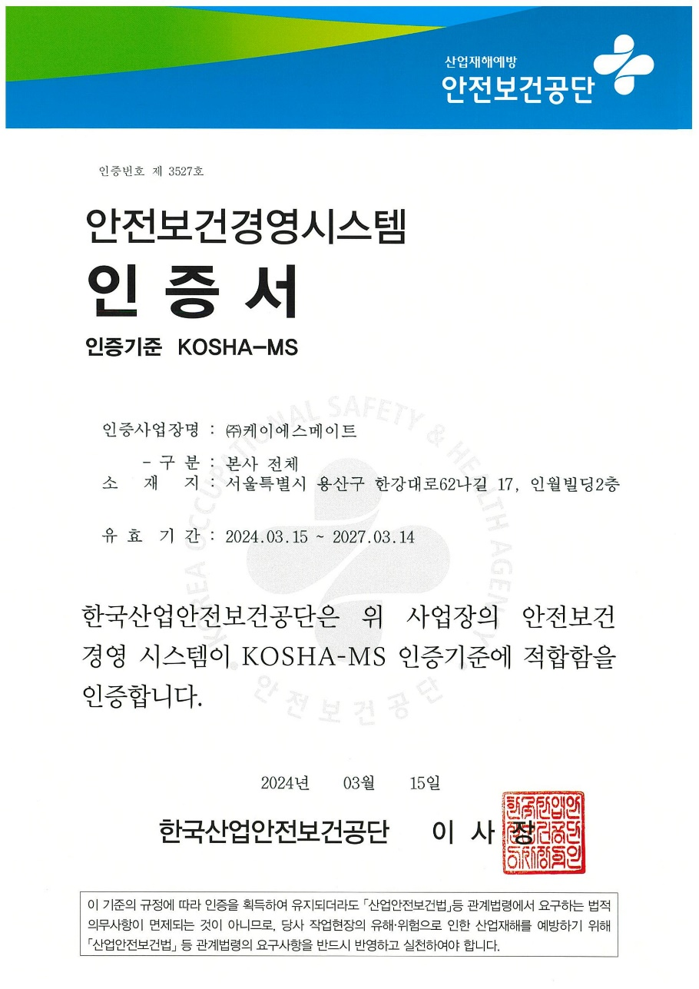
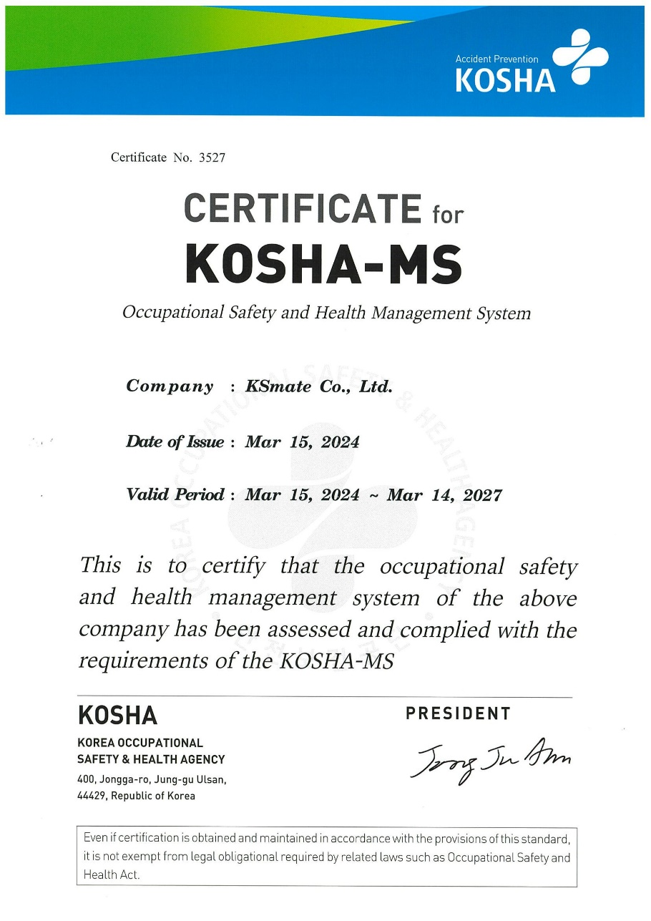
Ⅲ. 2024년도 안전보건 업무 실적 및 평가
1
안전보건 전담조직 역량 고도화
최상의 역량확보를 위한 KOSHA-MS 인증추진
실 적 : KOSHA-MS 인증획득 (24.3.15)
안전보건업무 표준화 및 인증을 통한 중대재해 리스크 예방 기여
개선할 점 : 인증 후 지속적인 성과평가를 위한 모니터링 강화
가. 안전보건경영시스템 (KOSHA-MS) 인증 추진 및 획득
O 최초 발행일 : 24.03.15/ 만료일 : 2027.03.14
O 인증기관 : 안전보건공단
O 컨설팅 업체 : ㈜디에스산업안전컨설팅 김동섭 대표
O 소요기간 : 23.10.19(목) ~ 24.01.31(수) (약 3개월)
O 심사기간 : 1차 심사 23.12.21(목) / 2차 심사 24.01.31(수)
O 소요비용 : 6,650천원 → 컨설팅비 6,050천원(VAT포함)+인증비 600천원(VAT없음)
■ 안전보건경영시스템 KOSHA-MS 인증서

Slide 14
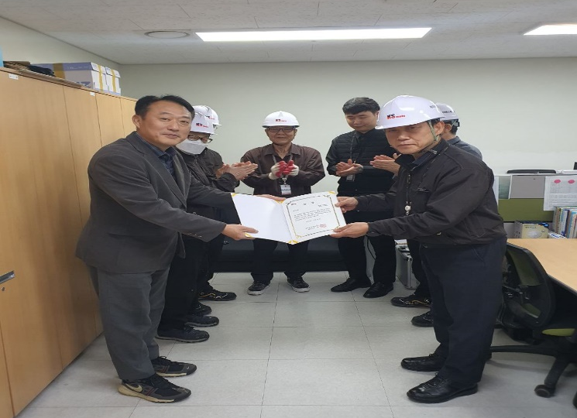
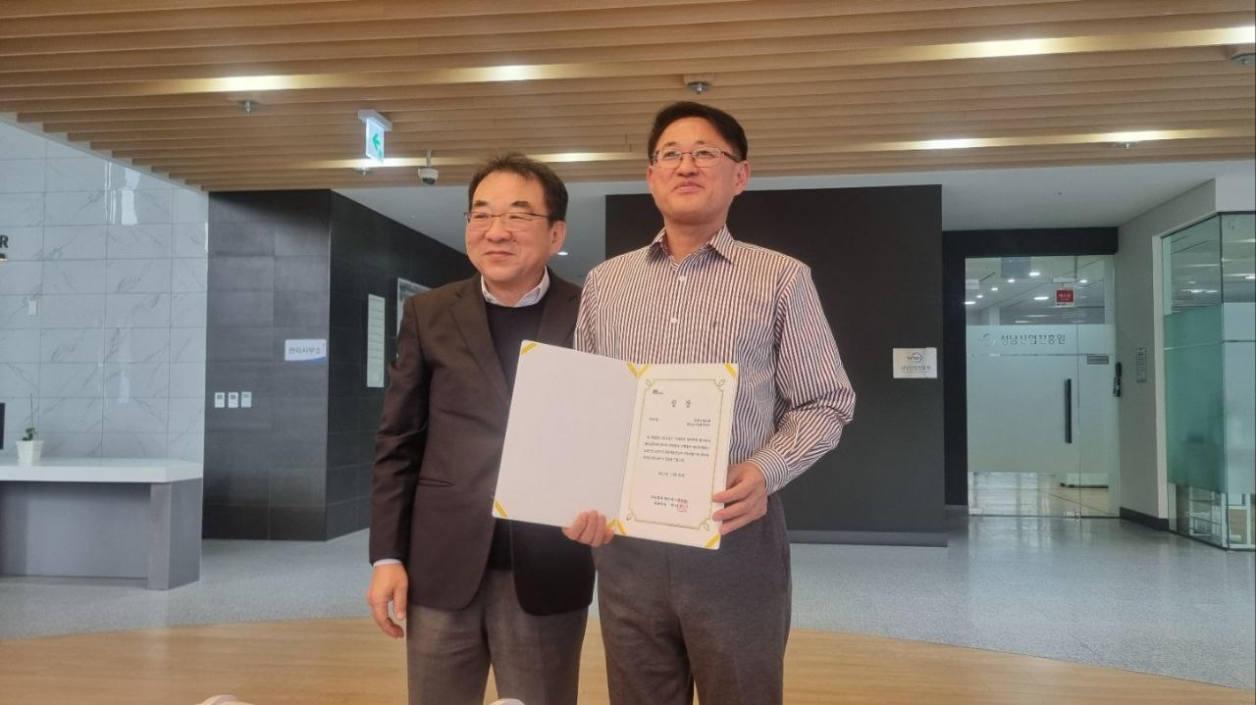
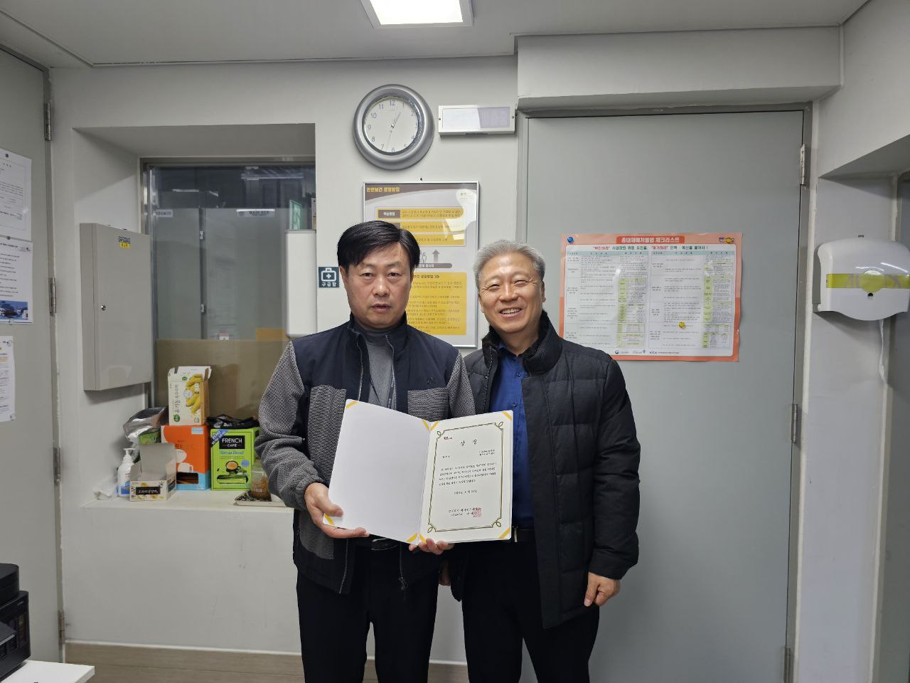
Ⅲ. 2024년도 안전보건 업무 실적 및 평가
2
안전보건 업무수행의 실행력 강화
안전보건 업무수행 평가
실 적 : 전직원의 안전과 건강보호를 위한 ‘안전한 사업장 만들기’를 위해 핵심
인력(실,본부/지역 스탭)은 KPI 감점지표 시행, 개별 사업장은 ‘안전보건
업무수행 평가계획’을 시행하여 산재 예방에 적극 기여
개선할 점 : ① 안전보건 업무 수행 포상 범위 확대를 통한 이행 동기부여
② 반기평가를 년 1회 평가로 현실화 (실제 성과를 반영)
③ 안전365게시판 활동실적 적극반영
가. 전체 사업장 안전보건 업무수행 평가계획 수립 및 시행 (분기)
○ 평가대상 : 실,본부(본부장/ 단장, 팀장, 담당), 지사/지역본부 관리직
○ 평가기준
구분 | 평 가 항 목 | 배점 | 비고
기본지표 | ㅇ 안전365 게시글 활동 | 20 | ▪ 우수사례 5점 ▪ 아사사고 발굴 5점 ▪ 안전용품 추천 5점 ▪ 기본참가 5점
 | ㅇ 안전사고 미발생 사업장 | 30
 | ㅇ 산업안전보건 법정교육일지 작성 및 보관 | 10
 | ㅇ 자체 위험성 평가 이행도 | 30 | 10월말 평가
 | ㅇ 안전점검의 날 행사 결과 보고서 제출 | 10 | 7일이상 제출기일 지연시 -5점
합계 |  | 100
감점지표 | ㅇ 안전사고 발생보고 누락 및 지연보고 -4일 지연보고시부터 매일 -1점(최대-10점) | -10 | 사고발생일로부터 3일 이내보고
가점지표 | ㅇ 안전점검의 날 건의사항 이행도 | 5
우수사업장 포상(3개 사업장 관리감독자 및 직원 3,020천원)
최우수상 롯데호텔L7홍대
우수상 성남글로벌융합센터
장려상 백석미디어센터

Slide 15
Ⅲ. 2024년도 안전보건 업무 실적 및 평가
2
안전보건 업무수행의 실행력 강화
본사주관 현장점검 주기적 반복적 실시
실 적 : 현장점검(2~10월, 39개소) 및 산재사고 발생빌딩 현장 방문진단(4개소)
→ 현장 밀착관리 및 소통으로 취약요소 개선 등 안전사고 철저 예방
개선할 점 : 현장점검 체크리스트 항목중 ‘TBM’ 항목을 추가하여 시행
가. 현장점검 연간계획 (24.02 ~ 10월)
○ 현장 밀착관리 및 소통을 통한 취약요소 개선 등으로 안전사고 철저 예
○ 개선활동 중심의 점검활동으로 근원적인 유해/위험요소 제거
○ 각종 안전관리 업무수행 실태파악
○ 사업장 유해/위험요소 파악
구분 | 주기 | 수행조직
안전보건업무 이행실태 현장점검 | 월 4개소 이상 | CSO/안전보건팀/관련부서
현장/본사 합동 안전점검의 날 실시 | 월 1개소 이상 | 각 사업부서장(또는 팀장)
산재사고 발생빌딩 현장방문 진단 | 발생 즉시 | 안전보건팀/전문기술팀
나. 현장점검 활동
구분 | 외부빌딩 | 호텔 | 인프라 | 계
2024년 | 29 | 6 | 4 | 39
2023년 | 27 | 7 | - | 34
현장점검 체크리스트
구분 | 조 사 항 목 | 적정여부 | 비고
안전점검 행사 및 교육 | ㅇ 행사/교육일지 작성여부 |  | 사본징구
안전장구류 | ㅇ 안전장구류 적정 사용 및 관리실태
업무환경 | ㅇ 작업/근무환경 유해/위험요소 확인
건강검진 | ㅇ 직원 건강검진 시행 여부 ㅇ 직원 건강상태 결과 관리 상태
위험물질 취급/관리 | ㅇ 화학물질(MSDS) 적정 관리실태
고소작업 | ㅇ 사다리 작업 등 고소작업 실시여부
고객민원 | ㅇ 고객(상주고객, 내방고객) 응대 처리실태
취약시설 | ㅇ 안전사고 및 시설사고 유해위험요소 확인
아차사고 | ㅇ 아차사고 사례 발굴

Slide 16
Ⅲ. 2024년도 안전보건 업무 실적 및 평가
2
안전보건 업무수행의 실행력 강화
효율적인 위험성평가 실시
실 적 : ① 평가대상 사업장 2023년 149개소 → 2024년 162개소로 13개소 증가
② 감소대책 완료율은 2023년 95% →> 2024년 96% 1% 증가
개선할 점 : 모바일 앱을 통한 신속한 위험성평가 시스템 구축
가. 평가목적
O 사업장의 유해/위험요인을 찾아내어 근로자에 대한 위험/건강장해 예방
(법 제 36조 위험성평가의 실시) 시행규칙 제 37조 위험성평가 실시내용 및 결과의 기록 보존
나. 위험성평가 실적
구 분 | kt빌딩 | 외부빌딩 | 호텔 | 계
2024년 | 106 | 47 | 9 | 162
2023년 | 100 | 42 | 7 | 149
다. 위험성평가 결과관리
구 분 | 위험성 추정 및 결정 | 감소대책 완료 | 감소대책 진행중 | 감소대책 완료율
2024년 | 2,028 | 1,949 | 79 | 96%
2023년 | 2,819 | 2,685 | 134 | 95%
※ 감소대책 진행중인 사항은 발주처의 상황(예산, 의지 등)에 따라 달라 질 수 있음

Slide 17
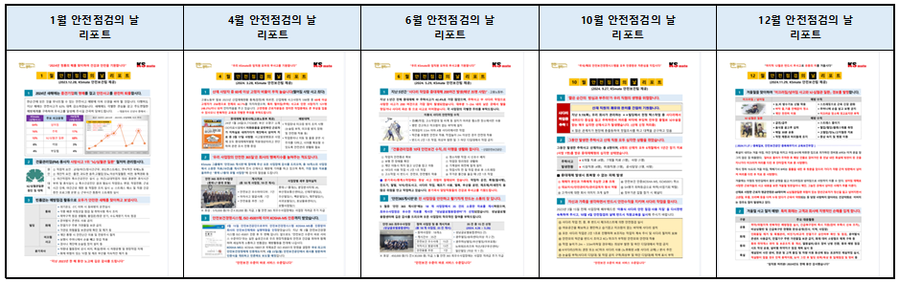
Ⅲ. 2024년도 안전보건 업무 실적 및 평가
3
안전보건 이행 생활화 및 자율 예방체계 구축
자율 안전보건 이행 활동 실시 ( 안전점검의 날 운영 등 )
실 적 : '안전점검의 날 리포트’ 발행, 매월 중점 이행사항 및 이슈사항을 전사가
공유함으로써 안전 의식 및 문화 확산, 안전사고 예방에 기여
개선할 점 : ① 채널 확대를 통한 재난 안전 상시 제안제도 운영
(그룹웨어에 안전365 게시판 활성화)
② 우수 제안내용 선정 · 포상 및 전사 확산
가. 안전점검의 날 운영
O 매월 4일(08:30~09:30) 전체사업장 동시 실시
O 안전사고 예방 교육 및 점검활동 실시
- 산업안전보건교육(관리감독자 주관)
- 시설, 장비, 안전보호구, MSDS 관리상태 및 이상유무 점검
- 분야별/시기별 안전사고 발생 중요 위험요소 / 취약개소 일제 점검
나. 안전점검의 날 리포트 발행 (매월 마지막 주 발행)
O 매월 산재발생 현황, 중점 이행사항, 이슈사항 공지
O 전체 사업장 게시(1개월간) 및 안전점검의 날 교육용 활용
다. 안전한 직장 만들기 우수사례집 발간 (매년 정례화)
O 현장을 통한 우수사례 수집 발굴
O 안전점검의 날 개선, 건의사항 중 발굴

Slide 18
Ⅲ. 2024년도 안전보건 업무 실적 및 평가
3
안전보건 이행 생활화 및 자율 예방체계 구축
안전보건교육 실시
실 적 : 온라인 산업안전보건 교육 100% 이수 완료 ,
안전문화 확산, 근로자의 안전의식 향상
개선할 점 : ① 상반기 내 관리감독자 교육 시행완료
② 오프라인 현장 교육일지 관리 철저
가. 2024년 산업안전보건 교육비 지출
O 교육비 지출내역
(금액단위 : 천원)
교육과정 | 인원수 | 교육비 | 소계 | 합계
산업안전보건 교육 상반기 사무직 | 57 | 9 | 513 | 4,815
산업안전보건 교육 상반기 비사무직 | 239 | 18 | 4,302
산업안전보건 교육 하반기 사무직 | 62 | 7.5 | 465 | 3,402
산업안전보건 교육 하반기 비사무직 | 235 | 12.5 | 2,937.5
5대 법정의무 교육 | 297 | 4.5 | 1,336.5 | 26,636
관리감독자 교육(8h) 온라인 | 200 | 10 | 2,100
관리감독자 교육(8h) 오프라인(집체) | 200 | 116 | 23,200
위험성평가 교육(관리감독자 대체) | - | - | -
합 계 |  |  | 34,854
O 전년대비 지출증감
2023년 | 2024 | 전년대비 증감
31,056천원 | 34,854천원 | 3,798천원 (12.2%) 증가

Slide 19
Ⅲ. 2024년도 안전보건 업무 실적 및 평가
3
안전보건 이행 생활화 및 자율 예방체계 구축
직원건강 증진을 위한 건강검진 실시
실 적 : 건강검진 수검률 98.9%, 미수검률 1.1%
개선할 점 : ① 건강검진 수검률 상향 목표로 미수검자 KPI 지표 반영
② 건강관련 교육진행 (뇌/심혈관질환, 심폐소생술 교육)
가. 건강검진 위탁현황
한국의학연구소(KMI) | 한국건강관리협회(KAHP) | 원주 성지병원 | 지역 검진 기관
수도권,부산,대구,광주 | 부산,울산,경남,충남,충북,제주 | 강원 | 그 외지역
나. 건강검진 조치 프로세스
구 분 | 일반건강진단 | 특수건강진단(야간작업 2종)
건강진단/ 결과접수 | • 30일 이내 결과 접수(직원/회사) ※ 일반건강진단 결과표 | • 유소견자 발생시 30일 이내 접수(직원/회사) • 30일 이내 고용노동부 제출 ※ 특수/배치전/수시/임시/ 건강진단 결과표
사후관리 (경영기획실) | • 건강진단 결과 결과표 접수 후 중요질병/직업병 질병 유소견자 개별면담 • 유소견자에 대한 건강증진활동 프로그램 계획작성 및 실행
다. 건강검진 실시
(금액단위 : 천원)
구 분 |  |  | 인원수 | 단 가 | 집행액
일반검진 | 실본부 스탭 | 실본부장(배우자 포함) | 11 | 500 | 5,500
 |  | 단장, 팀장, 지사장(배우자 포함) | 37 | 300 | 11,100
 |  | 실본부 스탭 | 101 | 200 | 20,200
 |  | 소 계 | 149 |  | 36,800
 | 현장 | FM사업본부 | 148 | 50 | 7,400
 |  | 성장사업본부 | - | 50 | -
 |  | 호텔사업본부 | - | 50 | -
 |  | 인프라사업본부 | 19 | 200 | 3,800
 |  | 호남사업본부 | 42 | 50 | 2,100
 |  | 소 계 | 209 |  | 13,300
특수검진 | 현장 | FM사업본부 | 337 | 53 | 17,861
 |  | 성장사업본부 | 166 | 43 | 7,138
 |  | 호텔사업본부 | 77 | 42.5 | 3,272.5
 |  | 인프라사업본부 | 8 | 45 | 360
 |  | 호남사업본부 | 138 | 54 | 7,452
 |  | 소 계 | 726 |  | 36,083.5
합 계 |  |  | 1,084 |  | 86,183.5

Slide 20
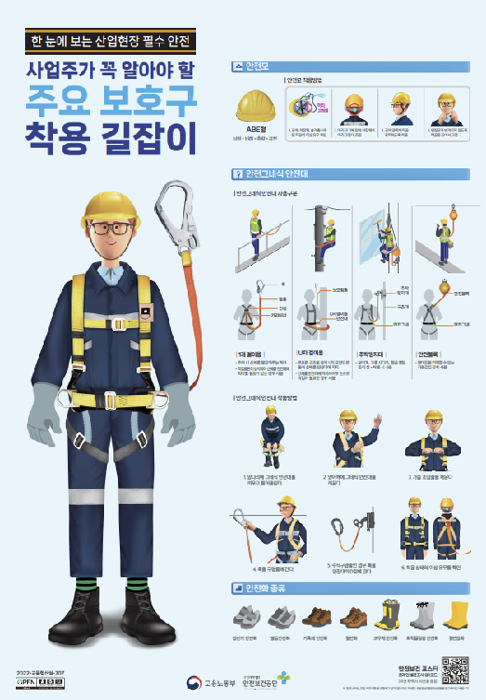
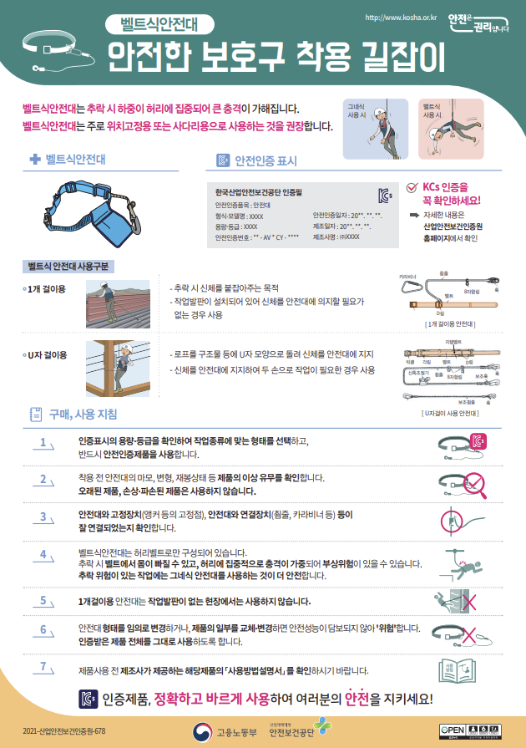
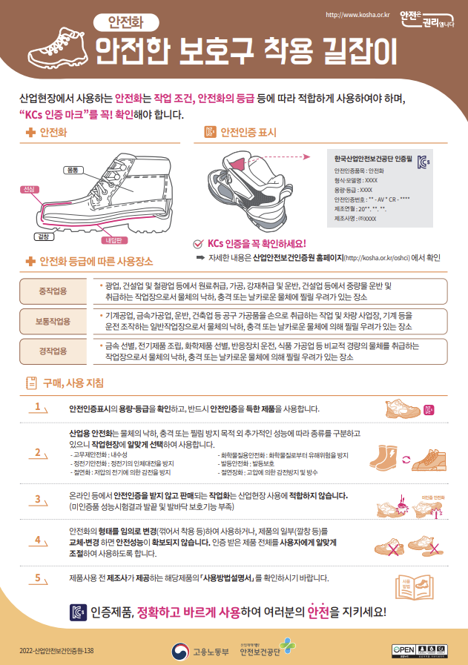
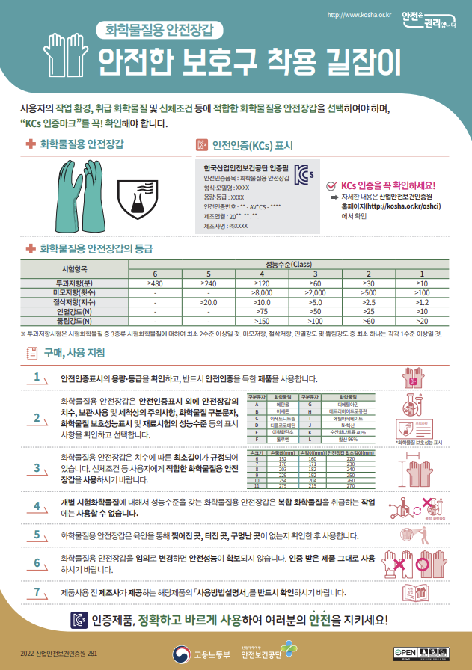
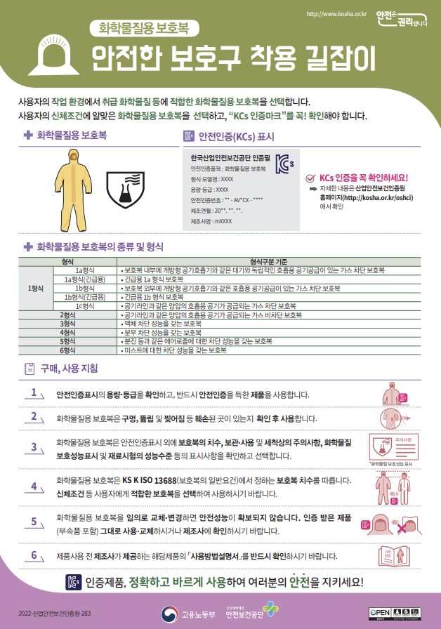
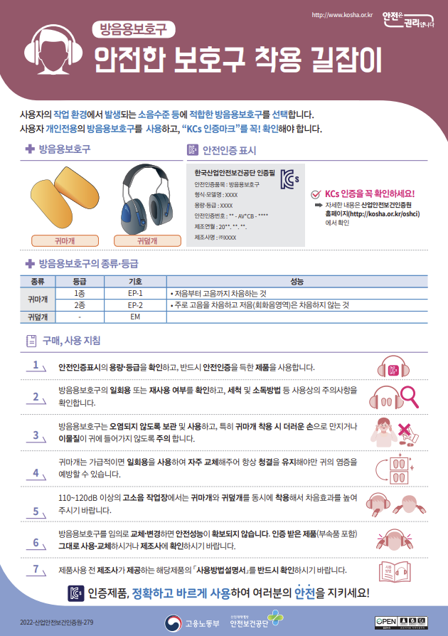
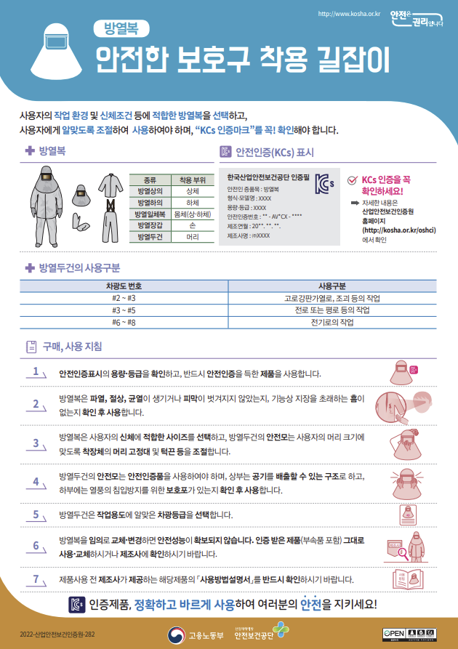
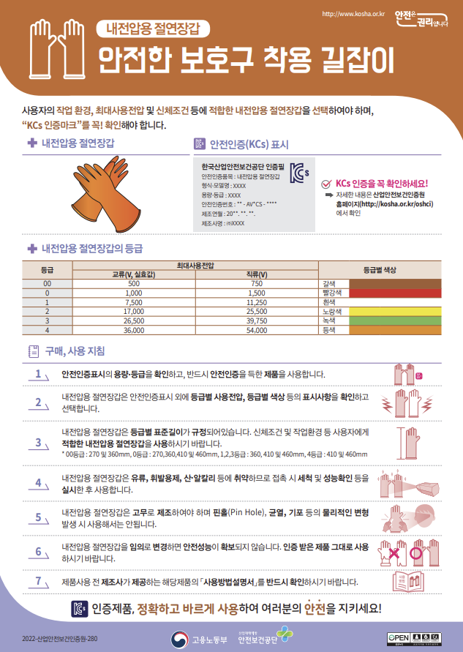
Ⅲ. 2024년도 안전보건 업무 실적 및 평가
4
중대산업재해 발생요인 근원적 해소
보호구 착용 기준 확립
실 적 : 안전보호구 착용 길잡이(고용노동부) 그룹웨어등 게시 공유
개선할 점 : ① KSmate 그룹웨어 UI 개편
② 그룹웨어 방문 유도방안 모색
가. 안전보호구 착용 길잡이 게시 및 공유
안전보호구 착용 길잡이
1. 안전모 2. 벨트식 안전대 3. 안전화 4. 안전장갑 | 5. 화학물질용 보호복 6. 귀마개, 귀덮개 7. 방열복 8. 내전압용 절연장갑
안전보호구 착용방법

Slide 21
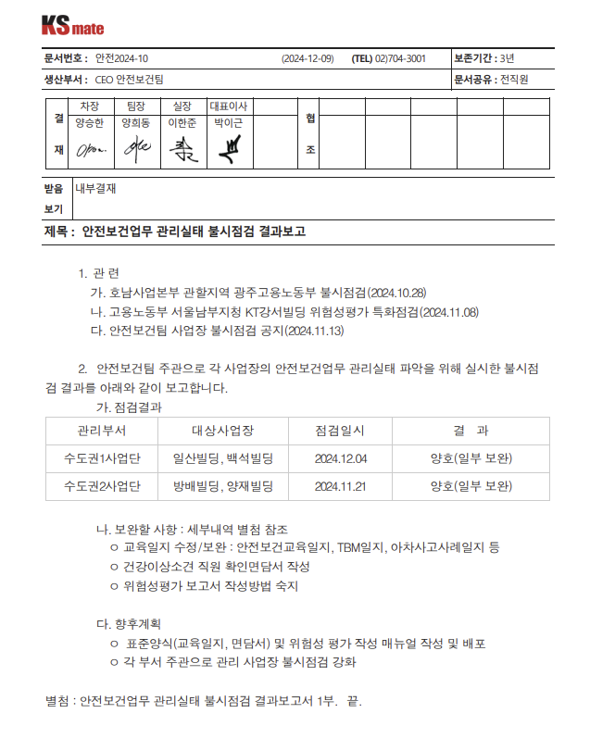
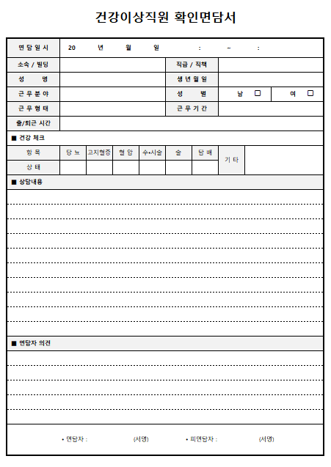
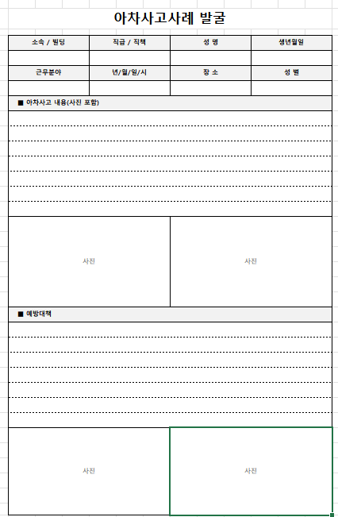

Ⅲ. 2024년도 안전보건 업무 실적 및 평가
4
중대산업재해 발생요인 근원적 해소
안전작업 절차서 (SOP) 제작
실 적 : 위험성평가 작성 매뉴얼 및 표준양식 배포(12.10)
개선할 점 : ① 다양한 안전작업 절차서 제작 (위험성평가 특화점검 대비 매뉴얼 등)
② 위험요인 대응 관련 컨설팅등을 통해 보다 안전한 대응 체계 확립
가. 안전보호구 착용 길잡이 게시 및 공유
위험성평가 작성 매뉴얼 및 표준양식
산업안전보건교육 2. 5대 법정교육(5개) 3. 물질안전보건교육 4. 신규채용시 교육 | 5. TBM 회의록 6. 아차사고 발굴사례 7. 건강이상 확인면담서 8. 휴게시설 설치 관리기준 체크리스트 9. 위험성평가 매뉴얼 및 샘플

Slide 22

Ⅳ. 2025년도 안전보건 업무 추진계획
안전보건 이행의 생활화 및 자율 예방체계 구축
안전보건
전담조직
및
체계관리
안전보건 업무 수행 및
선진화 추진
안전문화
조성강화
활동 추진
1
안전보건 전담조직 및 체계 관리
안전관리 전담 조직 역할 지속 이행
산업안전보건위원회 구성운영
안전보건 체계 관리 유지
2
안전보건 업무수행 및 선진화 추진
안전보건 업무수행 성과 평가
본사주관 현장점검 주기적•반복적 실시
효율적인 위험성평가 실시
3
안전보건 이행 생활화 및 자율 예방체계 구축
자율 안전보건 이행활동 실시(안전점검의 날 운영 등)
안전보건교육 실시
직원 건강 증진을 위한 건강검진 실시
4
안전문화 조성강화 활동 추진
안전보건 경진대회 실시
안전보건 홍보영상 제작
22

Slide 23
Ⅳ. 2025년도 안전보건 업무 추진계획
1
안전보건 전담조직 및 체계 관리
안전관리 전담조직 역할 지속 이행
가. 추진목적
○ 산업안전보건법, 중대재해처벌법 등에서 요구하는 안전보건 책임의식 강화
○ 전직원의 안전과 건강보호를 위한 체계적인 재해예방을 강화하고 이를 통한
안전한 사업장 실현을 위한 산업안전보건 조직 구성 운영
나. 추진사항
○ 안전관리책임자/안전책임자/관리감독자 임명장 수여
○ 역할이행을 위한 직책수당 지급(년1회 - 3월 이내 지급예정)
구 분 | 1만㎡ 미만 | 1만~3만㎡ 미만 | 3만㎡ 이상 | 비고
관리감독자 | 100천원 | 150천원 | 200천원 | 빌딩/호텔 소장
안전책임자 | • 성장사업단장,고객서비스팀장,호텔사업팀장 : 200천원 • kt빌딩 센터장 : 200천원 • 지사장/지원센터장, 인프라센터장 : 150천원
산업안전 보건위원회 구성 운영
산업안전보건법 제19조에 따라 상시근로자 100인 이상 사업장(송파복합빌딩)에 대한 “산업안전 보건 위원회” 매분기 개최하여 근로자의 안전과 보건관련 주요사항을 심의 의결하고 개선조치
가. 위원회 구성 및 회의개최
○ 구성 : 사용자 위원 8명, 근로자 위원 8명, 스탭 2
○ 회의 : 매분기 1회 및 수시(회의 개최 7일전 사전 일정 확정)
나. 심의 의결사항
○ 산업재해 예방계획 수립에 관한 사항
○ 안전보건관리규정의 작성 및 변경에 관한 사항
○ 근로자의 안전보건교육에 관한 사항
○ 작업환경측정 등 작업환경의 점검 및 개선에 관한 사항 등

Slide 24
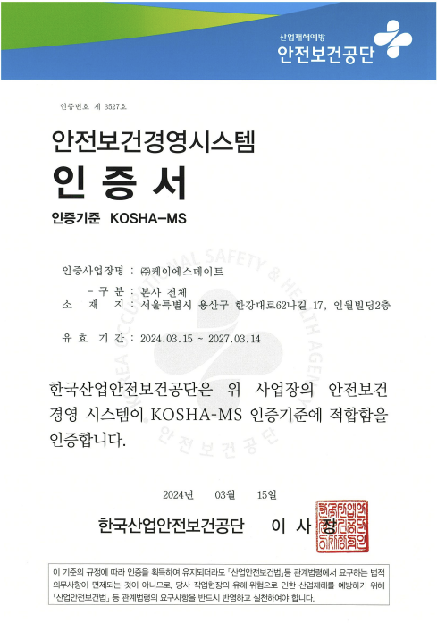
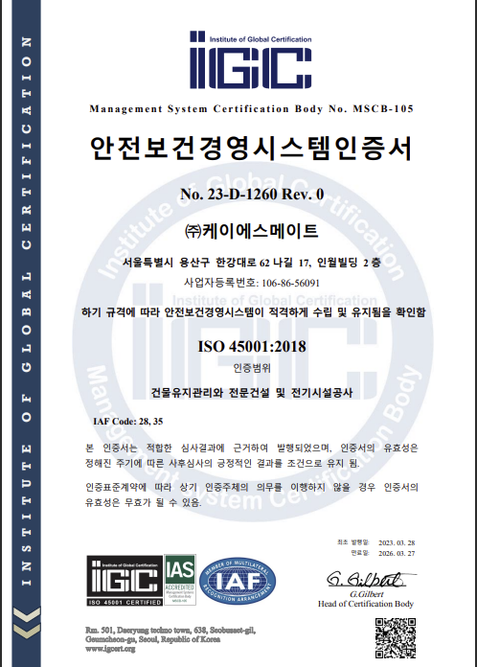
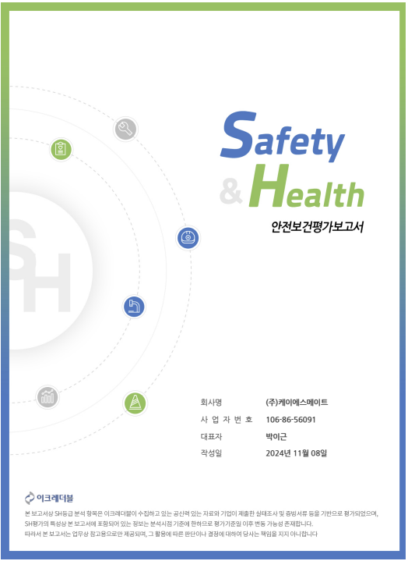
Ⅳ. 2025년도 안전보건 업무 추진계획
1
안전보건 전담조직 및 체계 관리
안전보건 체계 관리 유지
가. 추진목적
○ 안전문화 확립, 위험요소관리, 안전관리 체계강화, 법규준수, 성과평가를 통해
안전한 작업환경 조성
나. 심사 일정 및 예산
구분 | KOSHA-MS | ISO45001 | 인크레더블 SH평가
유효기간 | 24.03.15 ~ 27.03.14 | 23.03.28 ~ 26.03.27 | 2024.11.08 (6개월)
주기 | 갱신 3년 / 사후심사 1년 | 갱신 3년 / 사후심사 1년 | 6개월
심사일정 | 사후심사 : 3월 | 사후심사 : 3월 | 정기 심사 : 5월 / 11월
예산비용 | 컨설팅비용(3회)1,980천원 / 심사비용 600천원 총 2,580천원 | 2,640천원 | 1회 1,000천원 * 2회 총 2,000천원
인증서 및 평가보고서 형태
총 예산금액 | 7,720천원

Slide 25
Ⅳ. 2025년도 안전보건 업무 추진계획
2
안전보건 업무 수행 및 선진화 추진
안전보건 업무수행 평가
가. 평가목적
○ 전직원의 안전과 건강보호를 위해 체계적인 재해 예방활동을 정착시키고자
조직/개인에 대한 안전보건 업무수행 성과 평가
나. 평가계획
○ 평가기준
○ 평가결과 조치
- 우수성과는 인센티브 및 포상(공통), 사업장평가는 사업장단위/개인포상 병행
- 부진사업장은 각종 포상 제외(산업재해 발생일로 부터 1년간)
※ 사업장 ‘안전보건 업무수행 평가표(참조)
구분 | 핵심리더 평가 |  |  | 사업장 평가
 | 실,본부 | 지역(지사/단/본부) | 센터장
평가방법 | KPI 감점 지표 (별도 확정 시행) |  |  | 평가표 (사전 공지)
평가주기 | 상반기, 3분기, 연말 종합 |  |  | 매분기
구분 | 평 가 항 목 | 배점 | 비고
기본지표 | ㅇ 안전365 게시글 활동 | 20(최대) | ▪ 우수사례 5점 ▪ 아사사고 발굴 5점 ▪ 안전용품 추천 5점 ▪ 기본참가 5점
 | ㅇ 안전사고 미 발생 사업장 | 30
 | ㅇ 산업안전보건 법정교육일지 작성 및 보관 | 10
 | ㅇ 자체 위험성 평가 이행도 | 30 | 10월말 평가
 | ㅇ 안전점검의 날 행사 결과 보고서 제출 | 10 | 7일이상 제출기일 지연시 -5점
합계 |  | 100
감점지표 | ㅇ 안전사고 발생보고 누락 및 지연보고 -4일 지연보고시부터 매일 -1점(최대-10점) | -10 | 사고발생일로부터 3일 이내보고
가점지표 | ㅇ 안전점검의 날 건의사항 이행도 | 5
※ 평가결과 동점일 경우 위험성평가 완성도, 안전365게시판 게시글 활동정도 등으로 판단함.

Slide 26
Ⅳ. 2025년도 안전보건 업무 추진계획
2
안전보건 업무 수행 및 선진화 추진
본사주관 현장점검 주기적 반복적 실시
가. 추진목적
○ 현장 밀착관리 및 소통을 통한 취약요소 개선 등으로 안전사고 철저 예방
○ 개선활동 중심의 점검활동으로 근원적인 유해/위험요소 제거
나. 현장점검 연간계획 (2025.02 ~ 12)
다. 점검활동 주요내용
○ 각종 안전관리 업무수행 실태 파악
○ 사업장 유해/위험요소 파악
구분 | 주기 | 수행조직
안전보건업무 이행실태 현장점검 | 월 6개소 이상 | CSO/안전보건팀/관련부서
현장/본사 합동 안전점검의 날 실시 | 월 1개소 이상 | 각 사업부서장(또는 팀장)
산재사고 발생빌딩 현장방문 진단 | 발생 즉시 | 안전보건팀/기술혁신팀
※ 현장점검 체크리스트
구분 | 조 사 항 목 | 적정여부 | 비고
안전점검 행사 및 교육 | ㅇ 행사/교육일지 작성여부 |  | 사본징구
안전장구류 | ㅇ 안전장구류 적정 사용 및 관리실태
업무환경 | ㅇ 작업/근무환경 유해/위험요소 확인
건강검진 | ㅇ 직원 건강검진 시행 여부 ㅇ 직원 건강상태 결과 관리 상태
위험물질 취급/관리 | ㅇ 화학물질(MSDS) 적정 관리실태
고소작업 | ㅇ 사다리 작업 등 고소작업 실시여부
고객민원 | ㅇ고객(상주고객, 내방고객) 응대 처리실태
취약시설 | ㅇ 안전사고 및 시설사고 유해/위험요소 확인
기타사항 | ㅇ 건의사항 수렴 조치(결과 피드백) ㅇ 우수 및 취약사례 발굴 ㅇ TBM활동 여부

Slide 27
Ⅳ. 2025년도 안전보건 업무 추진계획
2
안전보건 업무 수행 및 선진화 추진
효율적인 위험성평가 실시
가. 추진목적
○ 사업장의 위험요인 발생 가능성과 중대성을 예측하여 위험요인별 우선순위를
정하고 이를 집중 관리하고 개선해 나가고자 함
○ 직원에 대한 위험 또는 건강장해 등 산업재해 예방에 기여
나. 법적근거
○ 산업안전보건법 제36조(위험성평가의 실시)
○ 산업안전보건법 시행규칙 제37조 (위험성평가 실시내용 및 결과의 기록 보존)
다. 위험성평가 절차
핵심
포인트
절차
주요내용
사전준비
실시규정 작성
위험성 수준 및 판단기준 등 확정
안전보건정보 사전조사 및 활용
유해위험
요인파악
유해 · 위험
요인 파악
사업장 순회점검으로 병행 파악
아차사고 조사 활용 등
위험성 결정
위험성 수준의 판단
허용 가능 여부결정
허용
가능성
허용가능한
위험성 수준
위험성 감소대책
수립 및 실행
우선순위에 따른 대책 실행
가능한 낮은 위험성 수준으로
감소시키기 위한 대책 수립·실행
허용 가능 여부 재확인
근로자
참여
허용가능
위험성
평가의 공유
평가결과의 게시·주지
TBM을 활용한 공유
결과의
공유
기록 및 보존
실시 결과를 기록 (3년간 보존)

Slide 28
Ⅳ. 2025년도 안전보건 업무 추진계획
2
안전보건 업무 수행 및 선진화 추진
효율적인 위험성평가 실시
라. 위험성평가 목표(2024.12.19 기준)
구분 | kt빌딩 | 외부빌딩 | 호텔 | 계
2025년 목표 | 123 | 65 | 6 | 194
2024년 실적(참고) | 106 | 47 | 9 | 162
○ 사업별 안전관리책임자(사업부서) 주관 위험성평가 실시
- 신규수주 빌딩 및 지원요청시 외부빌딩/호텔은 안전보건팀/기술혁신팀 지원
○ 위험성평가 결과 안전보건팀에 제출 관리(매월)
마. 사업장 위험성평가 실효성 제고
구분 | 내용 | 우선순위 | 실시 시기
신규 사업장 | 위험성평가 실시 무경험 사업장 | 1순위 | 상반기
 | 위험성평가 실시 경험 사업장 | 3순위 | 상반기/하반기
기존 사업장 | 관리감독자 교체 (위험성평가 무경험) 사업장 | 2순위 | 상반기
 | 전년도 위험성평가 경험 사업장 | 4순위 | 하반기
본사지원 | ① 취약빌딩 본사/현장 공동수행 ② 수행역량 부진빌딩 특별교육 ③ 현장 의견청취 및 개선조치 밀착관리 ④ KPI반영 우수사업장 포상 반영
바. 효율적인 위험성평가 방식으로 변경적용 (3단계 판단법으로 변경)
위험성의 수준 결정 방법을 간소화하여 명시 | 부서 관리감독자 주관으로 부서원 참여 확대 | 과거 재해사례, 아차사고 사례 등을 기반으로 효율적으로 상, 중, 하 결정
위험성분류 생략으로 아래의 분류표에 의해 구분할 필요가 없어짐으로 인해 업무 간소화
1 |  |  |  |  |  | 2 |  |  | 3 |  |  |  |  |  |  |  |  | 4 |  |  |  |  | 5 |  |  |  |  |  |  |  |  |  | 6
기계(설비)적 요인 |  |  |  |  |  | 전기적 요인 |  |  | 화학(물질)적 요인 |  |  |  |  |  |  |  |  | 생물학적 요인 |  |  |  |  | 작업특성요인 |  |  |  |  |  |  |  |  |  | 작업환경요인
협 착 위 험 부 분(감 김, 끼 임) | 위 험 한 표 면(절단 / 베 임 / 긁 힘) | 기 계 의 낙 하 / 전 복 / 전 도 위 험 | 충 돌 위 험 부 분 | 넘 어 짐 (미끄 러 짐 / 걸 림 / 헛 디 딤) | 추 락 위 험 부 분 (개구 부 등) | 감 전 (안전 전 압 초 과) | 아 크 | 정 전 기 | 가 스 | 증 기 | 에 어 로 줄 · 흉 | 액 체 · 미 스 트 | 고 체 (분진) | 반 응 성 물 질 | 방 사 선 | 화 재 / 폭 발 위 험 | 복 사 열 / 폭 발 과 압 | 병 원 성 미 생 물 에 의 한 감 염 | 유 전 자 변 형 물 질 (G M O) | 알 러 지 및 미 생 물 | 동 물 | 식 물 | 소 음 | 초 음 파, 초 저 주 파 음 | 진 통 | 근 로 자 실 수(휴먼 에 러) | 저 압 또 는 고 압 상 태 | 질 식 위 험 산 소 결 핍 | 증 량 물 취 급 작 업 | 반 복 작 업 | 불 안 정 한 작 업 자 세 | 작 업(조작)도 구 | 기 후 / 고 온 / 한 랭 | 조 명 | 공 간 및 이 동 통 로 | 주 변 근 로 자 | 작 업 시 간 | 조 직 안 전 문 화
O 현재의 안전보건 조치 생략으로 신속하게 위험성 감소대책 수립 가능
O 계산이 복잡한 빈도·강도법 대신 직관적이고 간단한 3단계 판단법을 도입, 위험성평가
시간을 대폭 단축시켜 업무의 효율성 향상

Slide 29
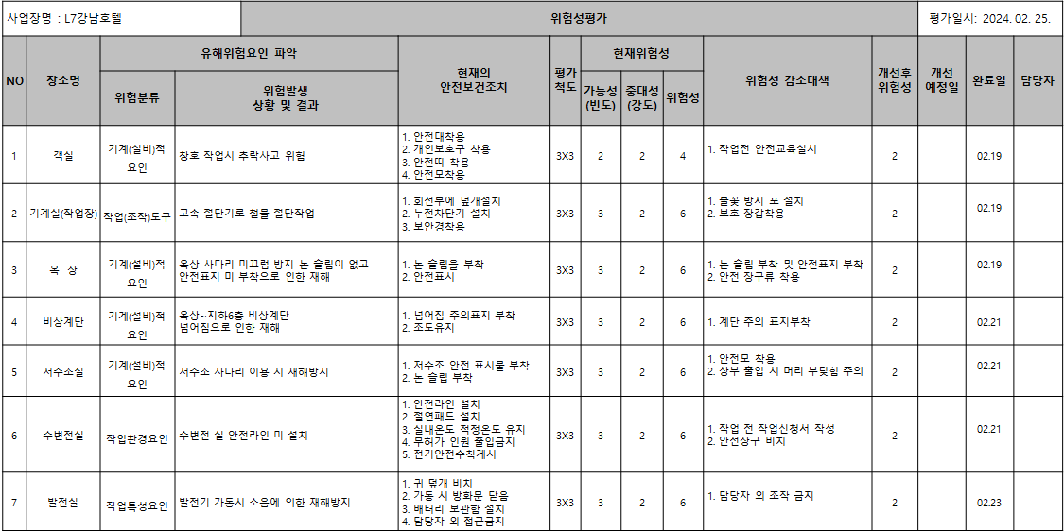
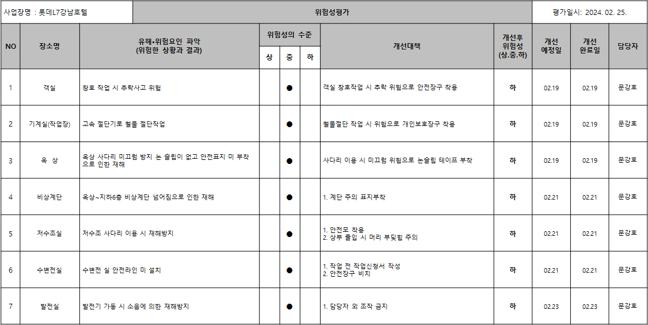
Ⅳ. 2025년도 안전보건 업무 추진계획
2
안전보건 업무 수행 및 선진화 추진
효율적인 위험성평가 실시
사. 효율적인 위험성평가 방식으로 변경적용 (3단계 판단법으로 변경)
KRAS(표준 위험성평가) 양식 변화에 따른 간소화
3X3
빈도·강도법
변경됨
생략됨
위험성수준
3단계 판단법
빈도·강도법에 의한 위험성평가
위험성 수준 3단계 판단법
유해 위험 요인 | 위험성 수준
 | 가능성 (빈도) | 중대성 (강도) | 위험성
 | 2 | 2 | 4
 | 사다리 이용시 미끄럼 위험
유해 위험 요인 | 위험성의 수준
 | 상 | 중 | 하
 | 사다리 이용시 미끄럼 위험

Slide 30
Ⅳ. 2025년도 안전보건 업무 추진계획
3
안전보건 이행 생활화 및 자율 예방체계 구축
자율 안전보건 이행활동 실시(안전점검의 날 운영 등)
사업장이 전국에 산재되어 있어 개별사업장의 일사불란한 이행체계 구축이 산재 예방의 핵심과제임에 따라 현장 자체의 점검 및 개선활동을 생활화하고자 매월 4일 안전점검의 날 활성화하고 동시에 전사적 관심을 지속 유지하고자 본사의 관련 안전보건 활동을 주기적/반복적으로 시행
가. 안전점검의 날 실시
○ 주기 : 매월 4일 08:30 ~ 09:30 (휴일인 경우 직후 근무일)
○ 주관 : 총괄/안전보건팀
○ 주요 실시사항
- 안전사고 예방 점검활동(각 관리감독자 주관)
▪ 시설, 장비, 안전보호구, MSDS 관리상태 및 이상유무 점검
▪ 분야별/시기별 안전사고 발생 중요 위험요소 확인 점검
- 소속직원 집합교육 실시(운영주관자)
▪ 각 업무분야별 점검결과 및 지적사항 피드백
▪ 월간 중점 이행사항 교육 실시(법정교육 병행)
▪ 건의사항 수렴 및 조치방안 강구
○ 안전점검의 날 실시결과 안전보건팀 제출
- 실시결과 및 현장 건의사항 관리 (안전보건 우수사례 발굴 병행)
나. 안전보건 생활화를 위한 지원활동
○ 안전점검의 날 리포트 발행(안전보건팀, 현장 게시 및 교육시 활용)
- 매월 중점 이행 사항 및 이슈사항 전사 공유
○ 안전한 직장만들기 우수사례 발굴 및 우수사례집 발행(전사 공유)
○ 안전지킴이 선발 및 포상(전사 공유)
○ 아차사고 발굴(전사 공유)
실/본부 | 빌딩(사업장) |  |  |  | 지사/ 지원센터
 | kt/외부빌딩 | 호텔 | 인프라센터 | 호텔
실/본부장 | 소장/센터장 | 팀장/센터장/소장 | 센터장 | 소장/팀장 | 지사장/센터장

Slide 31
Ⅳ. 2025년도 안전보건 업무 추진계획
3
안전보건 이행 생활화 및 자율 예방체계 구축
안전보건 교육실시
가. 법적근거
○ 산업안전보건법 제29조(근로자에 대한 안전보건교육)
○ 산업안전보건법 시행규칙 제26조 (교육시간 및 교육내용)
나. 교육주관
○ 전문기관 위탁교육(매년 위탁) : 경영기획실
○ 현장 자체 교육 : 관리감독자
- 안전점검의 날 교육 (전사 공통)
- 사업장별 일일/주간결산 등 자체 회의활용 교육
다. 교육계획
(금액단위 : 천원)
교육과정 | 예정인원 | 단가 | 교육비
산업안전보건 교육 상반기 사무직 | 57 | 9.9 | 5,296
산업안전보건 교육 상반기 비사무직 | 239 | 8.2
산업안전보건 교육 하반기 사무직 | 62 | 19.8 | 3,742
산업안전보건 교육 하반기 비사무직 | 235 | 13.7
5대 법정의무 교육 | 297 | 4.9 | 29,300
관리감독자 교육(8h) 온라인 | 200 | 11.5
관리감독자 교육(8h) 오프라인(집체) | 200 | 127.6
위험성평가 교육(관리감독자 대체) | - | -
계 |  |  | 38,339

Slide 32
Ⅳ. 2025년도 안전보건 업무 추진계획
3
안전보건 이행 생활화 및 자율 예방체계 구축
직원 건강 증진을 위한 건강검진 실시
가. 건강검진기관 위탁
나. 건강검진 조치 프로세스
다. 2024년도 건강검진 대상
한국의학연구소(KMI) | 한국건강관리협회(KAHP) | 원주 성지병원 | 지역 검진 기관
수도권,부산,대구,광주 | 부산,울산,경남,충남,충북,제주 | 강원 | 그 외지역
구 분 | 일반건강진단 | 특수건강진단(야간작업 2종)
건강진단/ 결과접수 | • 30일 이내 결과 접수(직원/회사) ※ 일반건강진단 결과표 | • 유소견자 발생시 30일 이내 접수(직원/회사) • 30일 이내 고용노동부 제출 ※ 특수/배치전/수시/임시/ 건강진단 결과표
사후관리 | • 건강진단 결과 결과표 접수 후 중요질병/직업병 질병 유소견자 개별면담 • 유소견자에 대한 건강증진활동 프로그램 계획작성 및 실행
(금액단위 : 천원)
구 분 |  |  | 인원수 | 단 가 | 소요예상
일반검진 | 실본부 스탭 | 실본부장(배우자 포함) | 11 | 550 | 6,050
 |  | 단장, 팀장, 지사장(배우자 포함) | 37 | 330 | 12,210
 |  | 실본부 스탭 | 101 | 220 | 22,220
 |  | 소 계 | 149 |  | 40,480
 | 현장 | FM사업본부 | 148 | 55 | 8,140
 |  | 성장사업본부 | - | 55 | -
 |  | 호텔사업본부 | - | 55 | -
 |  | 인프라사업본부 | 19 | 220 | 4,180
 |  | 호남사업본부 | 42 | 55 | 2,310
 |  | 소 계 | 209 |  | 14,630
특수검진 | 현장 | FM사업본부 | 337 | 58.3 | 19,647.1
 |  | 성장사업본부 | 166 | 47.3 | 7,851.8
 |  | 호텔사업본부 | 77 | 46.7 | 3,599.7
 |  | 인프라사업본부 | 8 | 49.5 | 396
 |  | 호남사업본부 | 138 | 59.4 | 8,197.2
 |  | 소 계 | 726 |  | 39,691.8
계 |  |  | 1,084 |  | 94,801.8

Slide 33
Ⅳ. 2025년도 안전보건 업무 추진계획
4
안전문화 조성 강화 활동추진
안전보건 경진대회 실시
가. 경진대회 목적
○ 안전문화 확산 및 위험성 인식 강화를 통해 우수사례 발굴하고 공유하기 위함
나. 경진대회 일정
○ 4~5월 : 안전보건 혁신 KS-IDEA 공모전
○ 5~6월 : 안전보건 영상 공모전
○ 6~7월 : 위험성평가 사례 발표대회
다. 소요예산 (총 10,000천원)
라. 기대효과
○ 안전문화 확산 : 직원 참여 증대 및 안전우선 환경 조성
○ 근로자 안전증진 : 사고 감소 기대
○ 협력증진 : 부서간 소통 활성화 및 팀워크 강화
○ 우수사례 공유 : 모범 사례 학습으로 전사 안전 수준 향상
○ 지속적 혁신유도 : 창의적 안전방안 모색으로 성과 향상
(금액단위 : 천원)
일정 | 경진대회명 | 예산 | 대상 | 최우수상 | 우수상 | 장려상
4~5월 | 안전보건 혁신 KS-IDEA 공모전 | 2,500 | 1,000 | 500 | 300 | 200
5~6월 | 안전보건 영상 공모전 | 2,500 | 1,000 | 500 | 300 | 200
6~7월 | 위험성평가 사례 발표대회 | 5,000 | 2,000 | 1,000 | 500 | 300

Slide 34
Ⅳ. 2025년도 안전보건 업무 추진계획
4
안전문화 조성 강화 활동추진
안전보건 홍보영상 제작
가. 홍보영상 제작 목적
○ 직원들에게 안전보건의 중요성을 인식시키고 관련 정보와 절차를 쉽게
전달하여 사고예방에 기여
나. 홍보영상 제작 일정
○ 02월 : 안전보건회의 TBM(Tool Box Meeting) 영상 제작
○ 07월 : 비상사태 대응훈련 동영상 제작
○ 10월 : 소방훈련 동영상 제작
다. 소요예산 (6,000 천원)
라. 기대효과
○ 안전의식강화 : TBM영상을 통해 안전을 최우선으로 고려하도록 유도
○ 비상대응 능력 향상 : 비상사태 훈련 동영상으로 신속하고 효과적인 대응
능력배양
○ 소방안전 인식제고 : 소방훈련 영상을 통해 화재 대처방법 이해 및 인식 향상
○ 팀워크 증진 : 동영상 제작 참여를 통해 팀워크 강화 및 안전문화 확산
○ 지속적 교육 체계 구축 : 정기적 영상 제작으로 일관된 안전교육 자료 제공
일정 | 홍보영상명 | 예산
2월 | 안전보건회의 TBM(Tool Box Meeting)영상 | 2,000
7월 | 비상사태 대응훈련 동영상 | 2,000
10월 | 소방훈련 동영상 | 2,000

Slide 35
Ⅴ. 안전보건 예산 집행내역 및 계획
(금액단위 : 천원)
NO | 구분 | 항 목 | 2024년 | 2025년 | 증•감
1 | 안전사업비 및 안전관리비 | 위험성평가 출장 (2명) | 2,441 | 2,685 | 244
 |  | 현장점검 출장 (2명) | 6,141 | 6,755 | 614
 |  | 소 계 | 8,583 | 9,441 | 858
2 | 안전경영 및 안전 시스템 등 지원예산 | 안전관리자,안전관리감독자 및 안전보건 직책수당 | 26,300 | 28,930 | 2,630
 |  | 안전보건 컨설팅 | 8,690 | 4,620 | - 4,070
 |  | KOSHA-MS 사후심사 | - | 600 | 600
 |  | 이크레터블 SH평가 | 3,300 | 2,200 | - 1,100
 |  | 소 계 | 38,290 | 36,350 | - 1,940
3 | 안전관련 물품 및 장비 구입비 등 | 안전보호구 | 86,645 | 95,309 | 8,664
 |  | 활선경보기 | 883 | 971 | 88
 |  | 혈압계 | - | - | -
 |  | 혈당계 | - | - | -
 |  | 공기청정기 | - | - | -
 |  | 분진마스크 | 874 | 961 | 87
 |  | 구급상자 | 30 | 61 | 30
 |  | 소 계 | 88,433 | 97,304 | 8,871
4 | 안전 관련 교육•훈련•홍보 | 산업안전보건 교육 | 8,217 | 9,039 | 821
 |  | 직무교육 및 관리감독자 교육 | 25,300 | 27,830 | 2,530
 |  | 법정교육비 | 1,336 | 1,471 | 134
 |  | MSDS 교육 | - | 1,400 | 1,400
 |  | 안전관련 교육훈련비 | - | 1,748 | 1,748
 |  | 안전365 게시글 | 5,170 | 5,687 | 517
 |  | 안전보건 업무수행 평가 및 포상 | 3,020 | 3,322 | 302
 |  | 안전보건 경진대회 | - | 10,000 | 10,000
 |  | 산업안전보건 위원회의 | 1,950 | 2,160 | 210
 |  | 안전혁신 TFT회의(실,본부) | - | 4,080 | 4,080
 |  | 소 계 | 44,994 | 66,737 | 21,743
5 | 전담팀 인건비 | 소 계 | 138,600 | 143,451 | 4,851
6 | 기타 | 건강진단 | 86,183 | 94,801 | 8,618
 |  | 예비비 | 43,250 | 47,575 | 4,325
 |  | 소 계 | 129,433 | 147,376 | 12,943
합 계 |  |  | 448,334 | 495,662 | 47,327

Slide 36
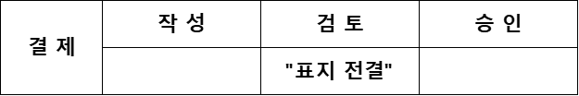
#별첨1 안전보건 경영 기본 일정표(전사/부서)
(금액단위 : 천원)
전사
구분 | 세부추진계획 | 목표 | 추진일정 |  |  |  | 성과지표 | 담당자 | 예산 (만원) | 달성율 (%) | 실적 / 부진사유
 |  |  | 1분기 | 2분기 | 3분기 | 4분기
안전보건경영 시스템 유지보수 | 1. KOSHA-MS 컨설팅 및 사후심사, 유지보수 | 계획 | O | O | O | O | 컨설팅 및 사후심사 | 양희동 | 258
 |  | 실적
 | 2. ISO45001 사후심사 및 유지보수 | 계획 | O | O | O | O | 절차서 제정 | 양희동 | 264
 |  | 실적
 | 3. 이크레더블 SH평가 | 계획 |  | O |  | O | 지침서 제정 | 양희동 | 220
 |  | 실적
안전보건 경영방침 | 1. 안전보건방침 수립 및 공포 | 계획 | O |  |  |  | 방침 수립 | 양희동 | 10
 |  | 실적
 | 2. 안전보건방침 게시 | 계획 | O |  |  |  | 방침 게시 | 양희동 | -
 |  | 실적
이해관계자 니즈 파악 | 1. 이해관계자 니즈 파악 | 계획 |  |  | O |  | 니즈 파악 | 양희동 | -
 |  | 실적
위험성 평가 | 1. 위험성평가(리스크) 활동계획 수립 | 계획 | O |  |  |  | 리스크 수립 | 양희동 | -
 |  | 실적
 | 2. 위험성(리스크) 활동 실시 (최초/정기/수시) | 계획 | O | O | O | O | 리스크 평가 | 양희동 | -
 |  | 실적
 | 3. 개선대책 검토 및 실행 | 계획 | O | O | O | O | 대책 수립 및 실행 | 양희동 | -
 |  | 실적
운영법규 | 1. 관련법규 조사 | 계획 | O |  | O |  | 법규 검토 | 양희동 | -
 |  | 실적
 | 2. 법규 등록부 등록 및 전파 | 계획 | O |  | O |  | 법규 등록 | 양희동 | -
 |  | 실적
안전보건목표 및 추진계획 | 1. 안전보건목표 및 추진계획 수립 | 계획 | O |  |  |  | 목표 수립 | 양희동 | -
 |  | 실적
구조 및 책임 절차 | 1. 안전보건관리 조직 정비 | 계획 | O |  |  |  | 제정 | 양희동 | -
 |  | 실적
교육훈련 및 자격절차 | 1. 안전보건교육 계획수립 | 계획 | O |  |  |  | 교육계획 수립 | 양희동 | -
 |  | 실적
 | 2. 안전보건교육 실시 | 계획 | O | O | O | O | 100%실시 | 양희동 | 1,20
 |  | 실적
 | 3. 채용시 교육 실시 | 계획 | O | O | O | O | 100%실시 | 양희동 | -
 |  | 실적
 | 4. 관리감독자 교육 실시 | 계획 |  | O | O |  | 100%실시 | 양희동 | 2,984
 |  | 실적
 | 5. 안전보건관리책임자 교육 실시 | 계획 |  |  | O |  | 100%실시 | 양희동 | 5
 |  | 실적
비상시 대비ㆍ․대응 | 1. 훈련 계획 수립 | 계획 |  |  | O |  | 실시 100% | 양희동 | -
 |  | 실적
 | 2. 시나리오 작성 및 보완 | 계획 |  |  | O |  | 실시 100% | 양희동 | -
 |  | 실적
 | 3. 훈련 실시 및 평가 | 계획 |  |  |  | O | 실시 100% | 양희동 | 20
 |  | 실적

Slide 37
#별첨1 안전보건 경영 기본 일정표(전사/부서)
(금액단위 : 천원)
구분 | 목표/세부추진계획 | 목표 | 추진일정 |  |  |  | 성과지표 | 담당자 | 예산 (만원) | 달성율 (%) | 실적 / 부진사유
 |  |  | 1분기 | 2분기 | 3분기 | 4분기
모니터링 및 성과평가 | 1. 성과평가 실시 | 계획 |  |  |  | O | 평가 실시 | 양희동 | -
 |  | 실적
 | 2. 준수평가 | 계획 |  |  |  | O | 평가 실시 | 양희동 | -
 |  | 실적
내부심사 | 1. 내부심사 계획서 작성 | 계획 |  |  |  | O | 내부심사 계획수립 | 양희동 | -
 |  | 실적
 | 2. 내부심사 실시 | 계획 |  |  |  | O | 내부심시 실시 | 양희동 | -
 |  | 실적
경영자 검토 | 1. 경영자 검토계획서 작성 | 계획 |  |  |  | O | 경영검토 계획서 작성 | 양희동 | -
 |  | 실적
 | 2. 경영자 검토 관리 | 계획 |  |  |  | O | 경영검토 실시 | 양희동 | -
 |  | 실적
부적합 시정조치 및 개선 실행 | 1. 부적합 시정조치 및 개선 실행 | 계획 |  |  |  | O | 시정조치 | 양희동 | -
 |  | 실적
안전보건경영 | 1. 일반건강진단 실시 | 계획 |  | O | O | O | 검진 100% | 양희동 | 7,820
 |  | 실적
안전보건경영 | 1. 특수건강진단 실시 | 계획 | O | O | O | O | 특검 100% | 양희동 | 3,352
 |  | 실적
안전보건경영 | 1. 교대근무자 건강관리수립 및 활동특수건강진단 | 계획 |  |  |  | O | 수립100% | 양희동 | 200
 |  | 실적
안전보건경영 | 1. 매월 안전점검 | 계획 | O | O | O | O | 안전점감 실시 | 양희동 | -
 |  | 실적
안전보건경영 | 1. 자체 산업안전교육 실시 | 계획 | O | O | O | O | 인터넷 외부 위탁 실시 | 양희동 | 80
 |  | 실적
안전보건경영 | 1. 위험성평가 실시 및 개선 | 계획 | O | O | O | O | 평가 100% | 양희동 | -
 |  | 실적
안전보건경영 | 1. TBM 및 제안제도 실시 | 계획 | O | O | O | O | 제안제도 실시 | 양희동 | 270
 |  | 실적
안전보건경영 | 1. 안전점검의 날 리포트 | 계획 | O | O | O | O | 매월 발행 | 양희동 | -
 |  | 실적
안전보건경영 | 1. 안전365 게시판 활동 포상 | 계획 | O | O | O | O | 매월 포상 | 양희동 | 100
 |  | 실적
안전보건경영 | 1. 아차사고 수집 | 계획 | O | O | O | O | 아차사고 사례수집 | 양희동 | -
 |  | 실적

Slide 38
#별첨1 안전보건 경영 기본 일정표(전사/부서)
(금액단위 : 천원)
FM사업본부(kt빌딩)
구분 | 세부추진계획 | 목표 | 추진일정 |  |  |  | 성과지표 | 담당자 | 예산 (만원) | 달성율 (%) | 실적/부진사유
 |  |  | 1분기 | 2분기 | 3분기 | 4분기
위험성평가 | 1. 위험성평가(리스크) 활동계획 수립 | 계획 | O |  | O |  | 리스크 수립 | 박성희 | 300
 |  | 실적
 | 2. 위험성(리스크) 활동 실시 (최초/정기/수시) | 계획 | O | O | O | O | 리스크 평가 | 박성희 | 300
 |  | 실적
 | 3. 개선대책 검토 및 실행 | 계획 | O | O | O | O | 대책 수립 및 실행 | 박성희 | -
 |  | 실적
안전보건 목표 및 추천계획 | 1. 안전보건목표 및 추진계획 수립 | 계획 | O |  |  |  | 목표 수립 | 박성희 | -
 |  | 실적
교육훈련 및 자격절차 | 1. 안전보건교육 계획수립 | 계획 | O |  |  |  | 교육계획 수립 | 박성희 | -
 |  | 실적
 | 2. 안전보건교육 실시 | 계획 | O | O | O | O | 100%실시 | 박성희 | -
 |  | 실적
안전보건 활동 | 위험성평가 실시 및 개선 | 계획 | O | O | O | O | 평가 100% | 박성희 | 300
 |  | 실적
안전보건 활동 | TBM 및 제안제도 실시 | 계획 | O | O | O | O | 제안제도 실시 | 박성희 | -
 |  | 실적
성장사업본부(성장사업단, 일반빌딩)
구분 | 세부추진계획 | 목표 | 추진일정 |  |  |  | 성과지표 | 담당자 | 예산 (만원) | 달성율 (%) | 실적 / 부진사유
 |  |  | 1분기 | 2분기 | 3분기 | 4분기
위험성평가 | 1. 위험성평가(리스크) 활동계획 수립 | 계획 | O |  | O |  | 리스크 수립 | 이재상 | -
 |  | 실적
 | 2. 위험성(리스크) 활동 실시 (최초/정기/수시) | 계획 | O | O | O | O | 리스크 평가 | 이재상 | -
 |  | 실적
 | 3. 개선대책 검토 및 실행 | 계획 | O | O | O | O | 대책 수립 및 실행 | 이재상 | -
 |  | 실적
안전보건 목표 및 추천계획 | 1. 안전보건목표 및 추진계획 수립 | 계획 | O |  |  |  | 목표 수립 | 장경문 | -
 |  | 실적
교육훈련 및 자격절차 | 1. 안전보건교육 계획수립 | 계획 | O |  |  |  | 교육계획 수립 | 장경문 | -
 |  | 실적
 | 2. 안전보건교육 실시 | 계획 | O | O | O | O | 100%실시 | 장경문 | -
 |  | 실적
안전보건 활동 | 위험성평가 실시 및 개선 | 계획 | O | O | O | O | 평가 100% | 이재상 | -
 |  | 실적
안전보건 활동 | TBM 및 제안제도 실시 | 계획 | O | O | O | O | 제안제도 실시 | 이재상 | -
 |  | 실적 | O |  | O

Slide 39
#별첨1 안전보건 경영 기본 일정표(전사/부서)
(금액단위 : 천원)
성장사업본부(고객서비스팀, 집합건물)
구분 | 세부추진계획 | 목표 | 추진일정 |  |  |  | 성과지표 | 담당자 | 예산 (만원) | 달성율 (%) | 실적/부진사유
 |  |  | 1분기 | 2분기 | 3분기 | 4분기
위험성평가 | 1. 위험성평가(리스크) 활동계획 수립 | 계획 | O |  | O |  | 리스크 수립 | 박윤경 | -
 |  | 실적
 | 2. 위험성(리스크) 활동 실시 (최초/정기/수시) | 계획 | O | O | O | O | 리스크 평가 | 박윤경 | 200
 |  | 실적
 | 3. 개선대책 검토 및 실행 | 계획 | O | O | O | O | 대책 수립 및 실행 | 박윤경 | 400
 |  | 실적
안전보건 목표 및 추천계획 | 1. 안전보건목표 및 추진계획 수립 | 계획 | O |  |  |  | 목표 수립 | 박윤경 | -
 |  | 실적
교육훈련 및 자격절차 | 1. 안전보건교육 계획수립 | 계획 | O |  |  |  | 교육계획 수립 | 박윤경 | -
 |  | 실적
 | 2. 안전보건교육 실시 | 계획 | O | O | O | O | 100%실시 | 박윤경 | -
 |  | 실적
안전보건경영 활동 | 위험성평가 실시 및 개선 | 계획 | O | O | O | O | 평가 100% | 박윤경 | -
 |  | 실적
안전보건경영 활동 | TBM 및 제안제도 실시 | 계획 | O | O | O | O | 제안제도 실시 | 박윤경 | -
 |  | 실적 | O |  | O
서비스사업팀
구분 | 세부추진계획 | 목표 | 추진일정 |  |  |  | 성과지표 | 담당자 | 예산 (만원) | 달성율 (%) | 실적 / 부진사유
 |  |  | 1분기 | 2분기 | 3분기 | 4분기
안전보건 목표 및 추천계획 | 1. 안전보건목표 및 추진계획 수립 | 계획 | O |  |  |  | 목표 수립 | 임찬윤 | -
 |  | 실적
교육훈련 및 자격절차 | 1. 안전보건교육 계획수립 | 계획 | O |  |  |  | 교육계획 수립 | 임찬윤 | -
 |  | 실적
 | 2. 안전보건교육 실시 | 계획 | O | O | O | O | 100%실시 | 임찬윤 | -
 |  | 실적
안전보건 활동 | TBM 및 제안제도 실시 | 계획 | O | O | O | O | 제안제도 실시 | 임찬윤 | 270
 |  | 실적

Slide 40
#별첨1 안전보건 경영 기본 일정표(전사/부서)
(금액단위 : 천원)
호텔사업본부
구분 | 세부추진계획 | 목표 | 추진일정 |  |  |  | 성과지표 | 담당자 | 예산 (만원) | 달성율 (%) | 실적/부진사유
 |  |  | 1분기 | 2분기 | 3분기 | 4분기
위험성평가 | 1. 위험성평가(리스크) 활동계획 수립 | 계획 | O |  | O |  | 리스크 수립 | 송희성 | 40
 |  | 실적
 | 2. 위험성(리스크) 활동 실시 (최초/정기/수시) | 계획 | O | O | O | O | 리스크 평가 | 송희성 | 160
 |  | 실적
 | 3. 개선대책 검토 및 실행 | 계획 | O | O | O | O | 대책 수립 및 실행 | 송희성 | -
 |  | 실적
안전보건 목표 및 추천계획 | 1. 안전보건목표 및 추진계획 수립 | 계획 | O |  |  |  | 목표 수립 | 송희성 | 50
 |  | 실적
교육훈련 및 자격절차 | 1. 안전보건교육 계획수립 | 계획 | O |  |  |  | 교육계획 수립 | 송희성 | -
 |  | 실적
 | 2. 안전보건교육 실시 | 계획 | O | O | O | O | 100%실시 | 송희성 | -
 |  | 실적
안전보건경영 활동 | 위험성평가 실시 및 개선 | 계획 | O | O | O | O | 평가 100% | 송희성 | 50
 |  | 실적
안전보건경영 활동 | TBM 및 제안제도 실시 | 계획 | O | O | O | O | 제안제도 실시 | 송희성 | 50
 |  | 실적
인프라사업본부
구분 | 세부추진계획 | 목표 | 추진일정 |  |  |  | 성과지표 | 담당자 | 예산 (만원) | 달성율 (%) | 실적/부진사유
 |  |  | 1분기 | 2분기 | 3분기 | 4분기
위험성평가 | 1. 위험성평가(리스크) 활동계획 수립 | 계획 | O |  | O |  | 리스크 수립 | 김형철 | -
 |  | 실적
 | 2. 위험성(리스크) 활동 실시 (최초/정기/수시) | 계획 | O | O | O | O | 리스크 평가 | 김형철 | -
 |  | 실적
 | 3. 개선대책 검토 및 실행 | 계획 | O | O | O | O | 대책 수립 및 실행 | 김형철 | -
 |  | 실적
안전보건 목표 및 추천계획 | 1. 안전보건목표 및 추진계획 수립 | 계획 | O |  |  |  | 목표 수립 | 김형철 | -
 |  | 실적
교육훈련 및 자격절차 | 1. 안전보건교육 계획수립 | 계획 | O |  |  |  | 교육계획 수립 | 김형철 | -
 |  | 실적
 | 2. 안전보건교육 실시 | 계획 | O | O | O | O | 100%실시 | 김형철 | -
 |  | 실적
안전보건경영 활동 | 위험성평가 실시 및 개선 | 계획 | O | O | O | O | 평가 100% | 김형철 | -
 |  | 실적
안전보건경영 활동 | TBM 및 제안제도 실시 | 계획 | O | O | O | O | 제안제도 실시 | 김형철 | 270
 |  | 실적

Slide 41
#별첨2 2025년도 안전보건 업무 일정표
구 분 | 세부추진계획 | 추진일정
 |  | 1월 | 2월 | 3월 | 4월 | 5월 | 6월 | 7월 | 8월 | 9월 | 10월 | 11월 | 12월
안전보건경영 시스템 유지보수 | KOSHA-MS 컨설팅 및 사후심사, 유지보수
 | ISO45001 사후심사 및 유지보수
 | 이크레더블 SH평가
안전보건 경영방침 | 안전보건방침 수립 및 공포
 | 안전보건방침 게시
이해관계자 니즈 파악 | 이해관계자 니즈 파악
위험성 평가 | 위험성평가(리스크) 활동계획 수립
 | 위험성(리스크) 활동 실시 (최초/정기/수시)
 | 개선대책 검토 및 실행
운영법규 | 관련법규 조사
 | 법규 등록부 등록 및 전파
안전보건목표 및 추진계획 | 안전보건목표 및 추진계획 수립
구조 및 책임 절차 | 안전보건관리 조직 정비
교육훈련 및 자격절차 | 안전보건교육 계획수립
 | 산업안전보건교육 실시
교육훈련 및 자격절차 | 채용시 교육 실시
 | 관리감독자 교육 실시
 | 안전보건관리책임자 교육 실시
비상시 대비ㆍ대응 | 훈련 계획 수립
비상시 대비ㆍ․대응 | 시나리오 작성 및 보완
 | 훈련 실시 및 평가

Slide 42
#별첨2 2025년도 안전보건 업무 일정표
구 분 | 세부추진계획 | 추진일정
 |  | 1월 | 2월 | 3월 | 4월 | 5월 | 6월 | 7월 | 8월 | 9월 | 10월 | 11월 | 12월
모니터링 및 성과평가 | 성과평가 실시
 | 준수평가
내부심사 | 내부심사 계획서 작성
 | 내부심사 실시
경영자 검토 | 경영자 검토계획서 작성
 | 경영자 검토 관리
부적합 시정조치 및 개선 실행 | 부적합 시정조치 및 개선 실행
안전보건경영 | 일반건강진단 실시
안전보건경영 | 특수건강진단 실시
안전보건경영 | 교대근무자 건강관리수립 및 활동특수건강진단
안전보건경영 | 매월 안전점검
안전보건경영 | 자체 산업안전교육 실시
안전보건경영 | 위험성평가 실시 및 개선
안전보건경영 | TBM 및 제안제도 실시
안전보건경영 | 안전점검의 날 리포트
안전보건경영 | 안전365 게시판 활동 포상
안전보건경영 | 아차사고 수집

